Slide 1
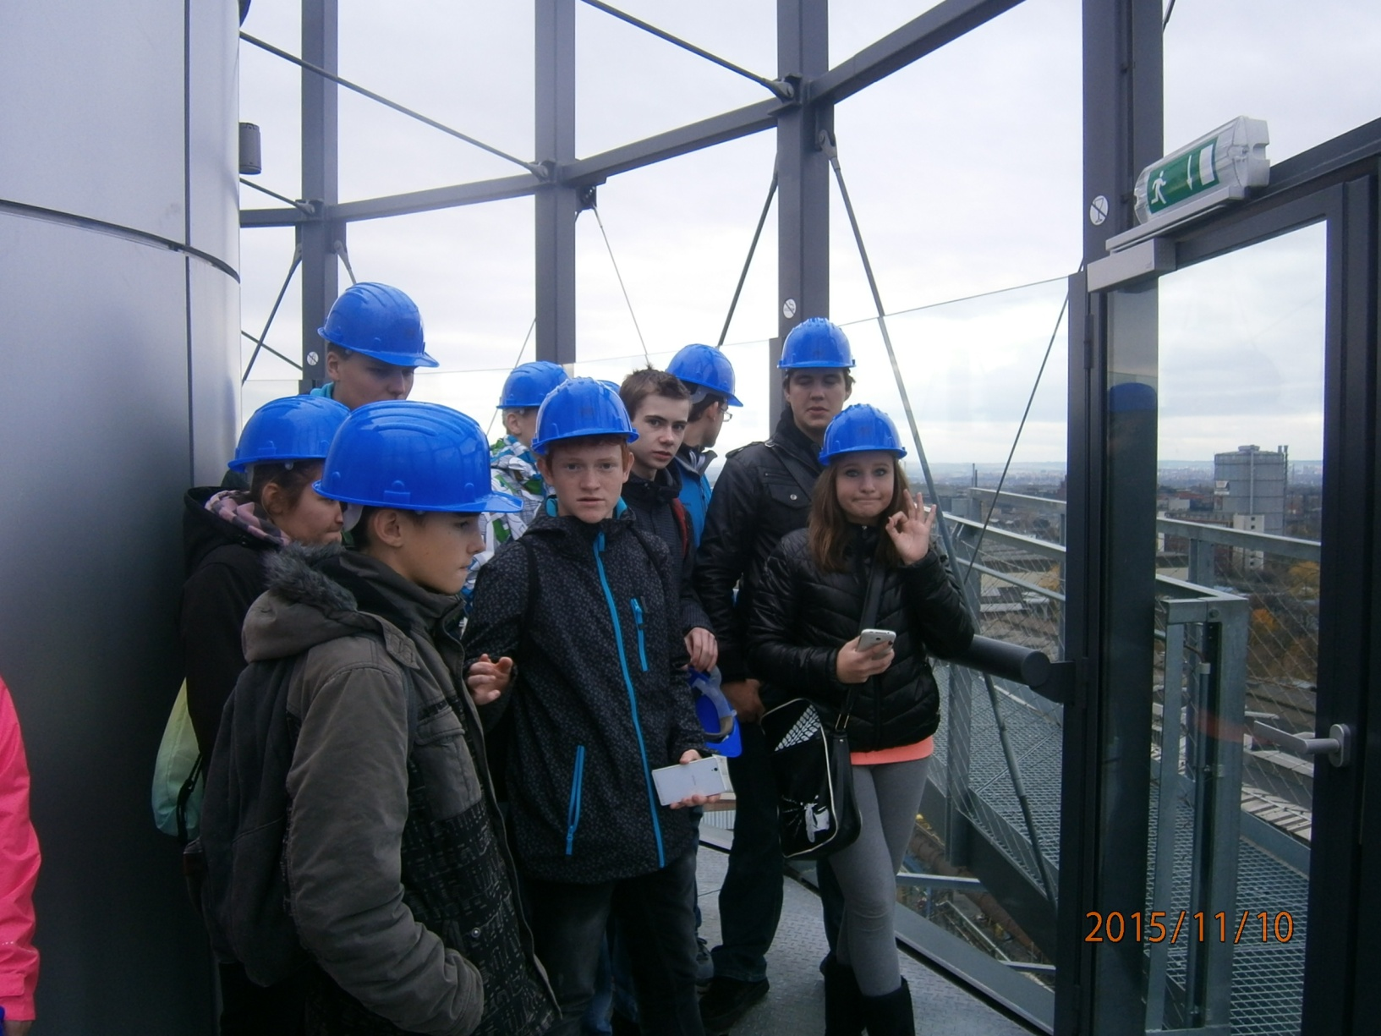
Ostrava

Slide 2
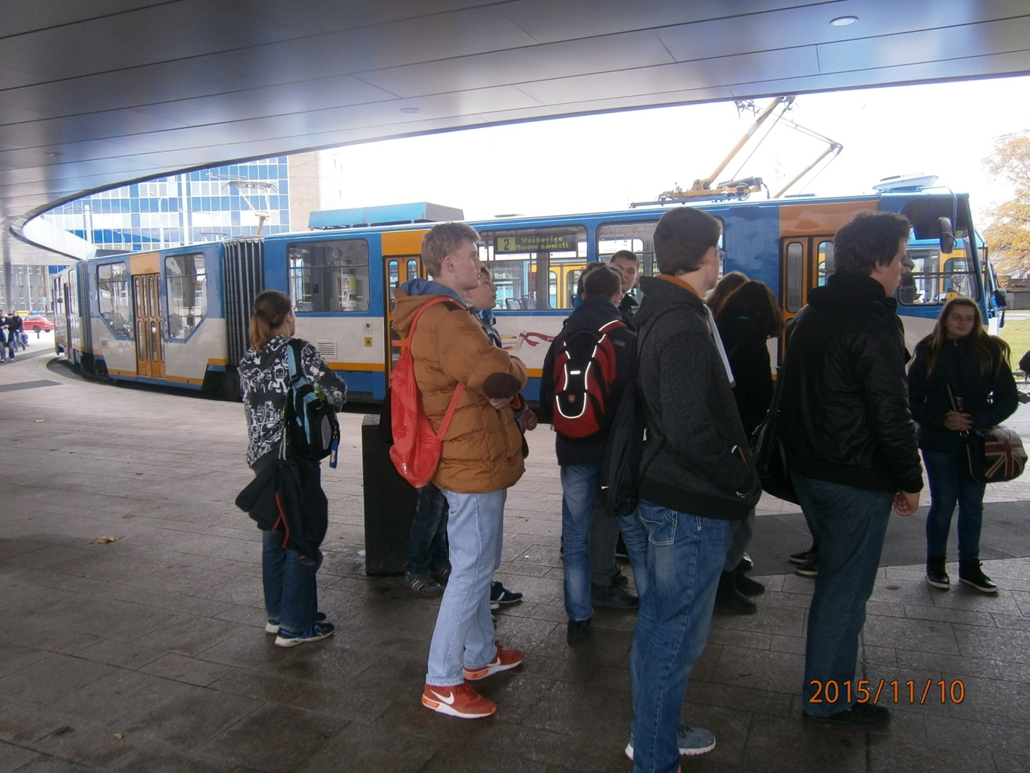
Dne 11.10. 2015 žáci 8. a 9. ročníku ZŠ v Moravském Žižkově navštívili v rámci projektu „Velká města ČR“ město v Moravsko-slezském kraji - OSTRAVU

Slide 3
Vítkovické železárny

Slide 4
Byly nejvýznamějšími a největšími železárnami v ČR
Rekordní produkce byla 19 917 115 t železa denně
Tento údaj byl zaznamenána v roce 1937
Pracovalo zde 26 000 zaměstnanců
Byly založeny roku 1828 arcibiskupem Rudolfem Janem Habsburským

Slide 5
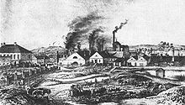
Vítkovické železárny v polovině 19. století

Slide 6
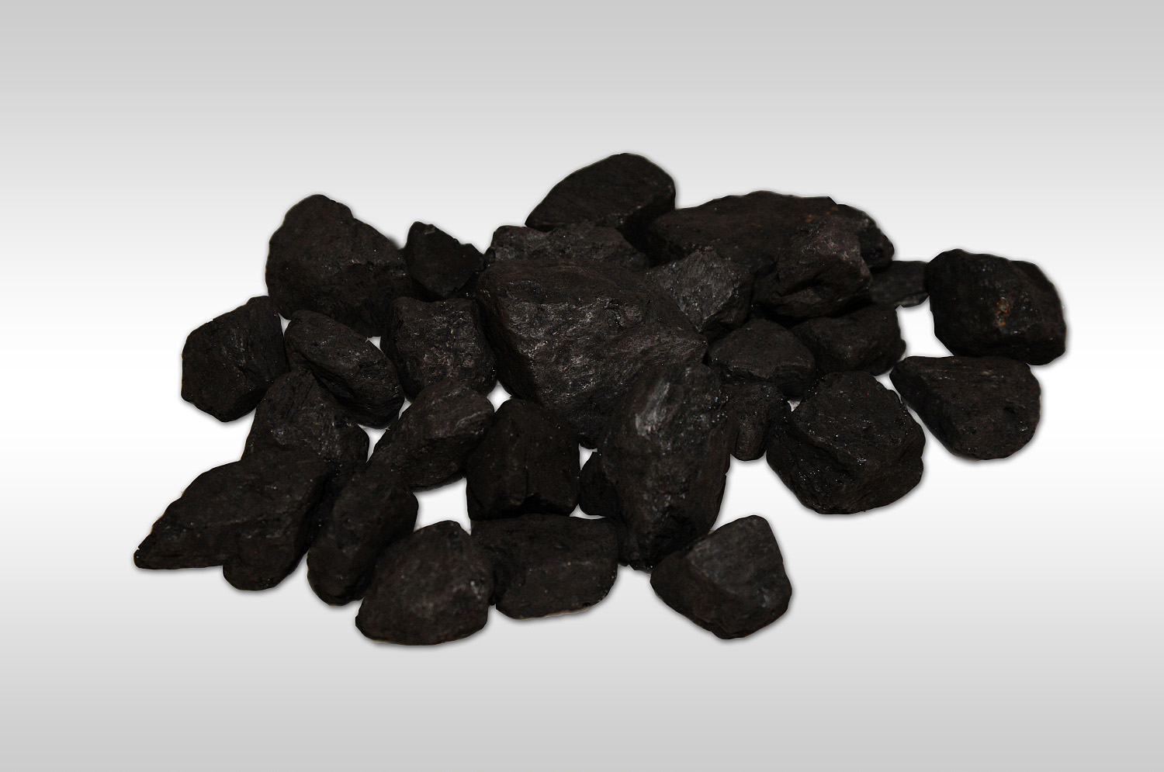
Černé uhlí
- Těžilo se v areálu

Slide 7
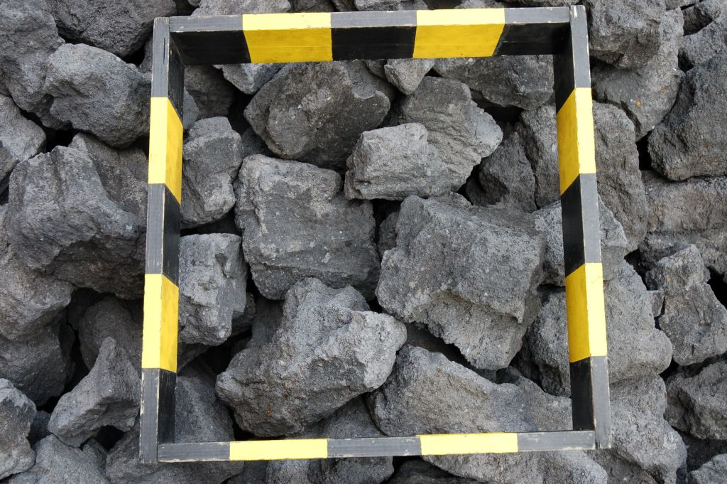
Koks
Tento výhřevný materiál se vyráběl v areálu
Vyráběl se ve speciálních pecích
Vytvářel se z uhlí

Slide 8
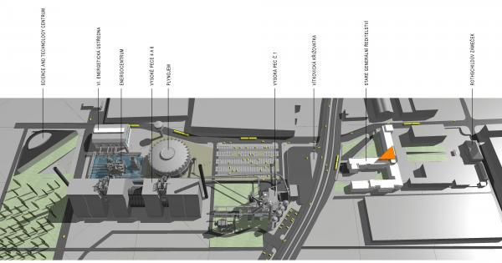
Mapa Vítkovických železáren

Slide 9
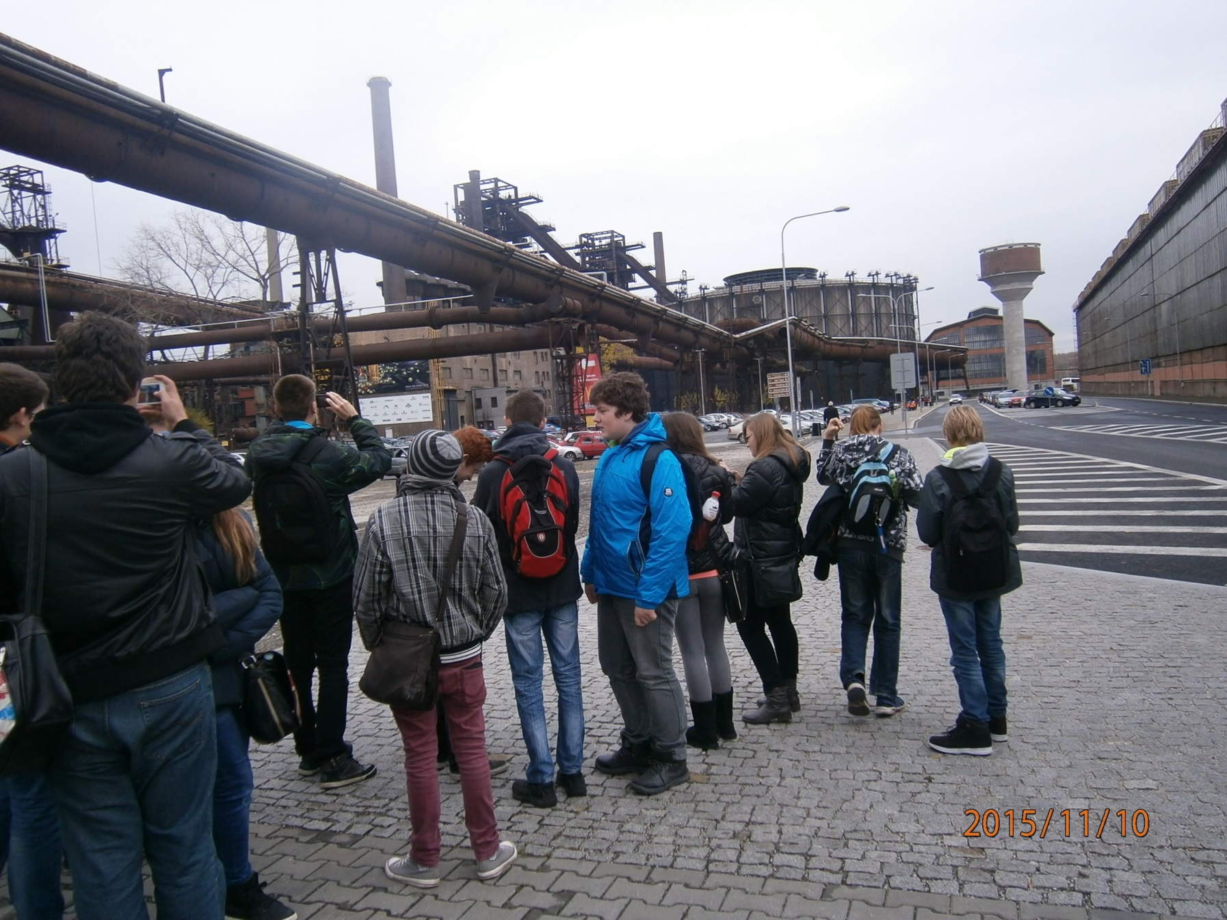

Slide 10


Slide 11
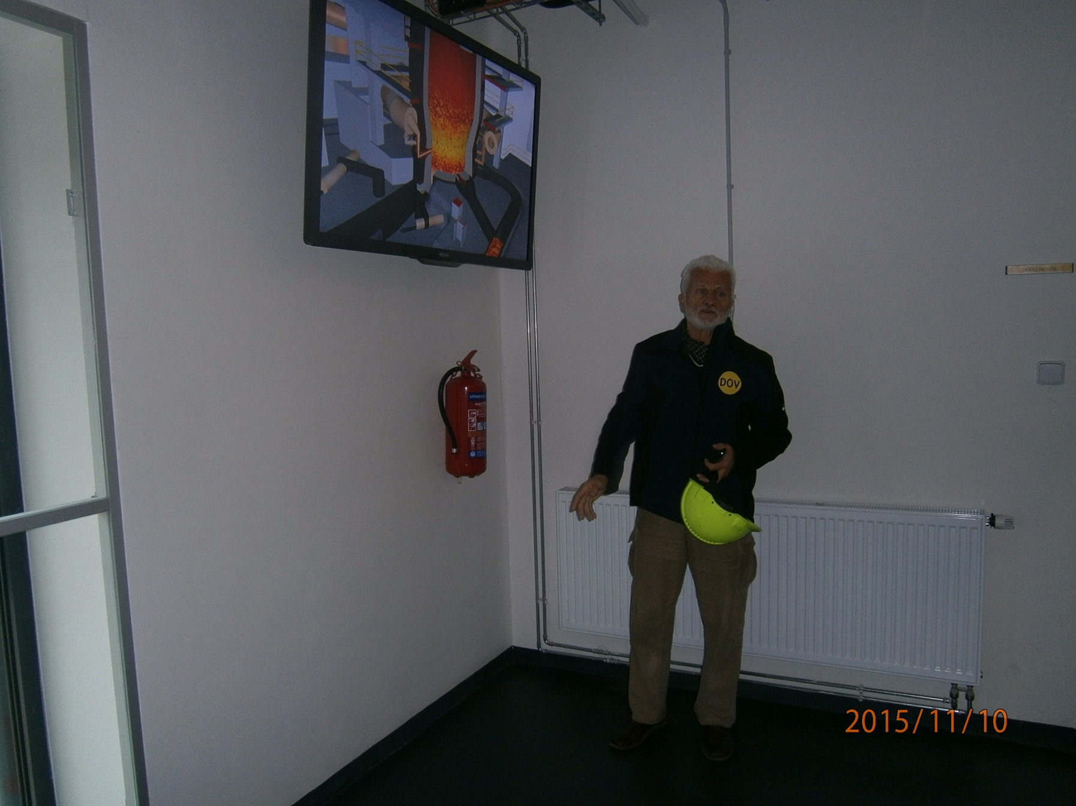

Slide 12
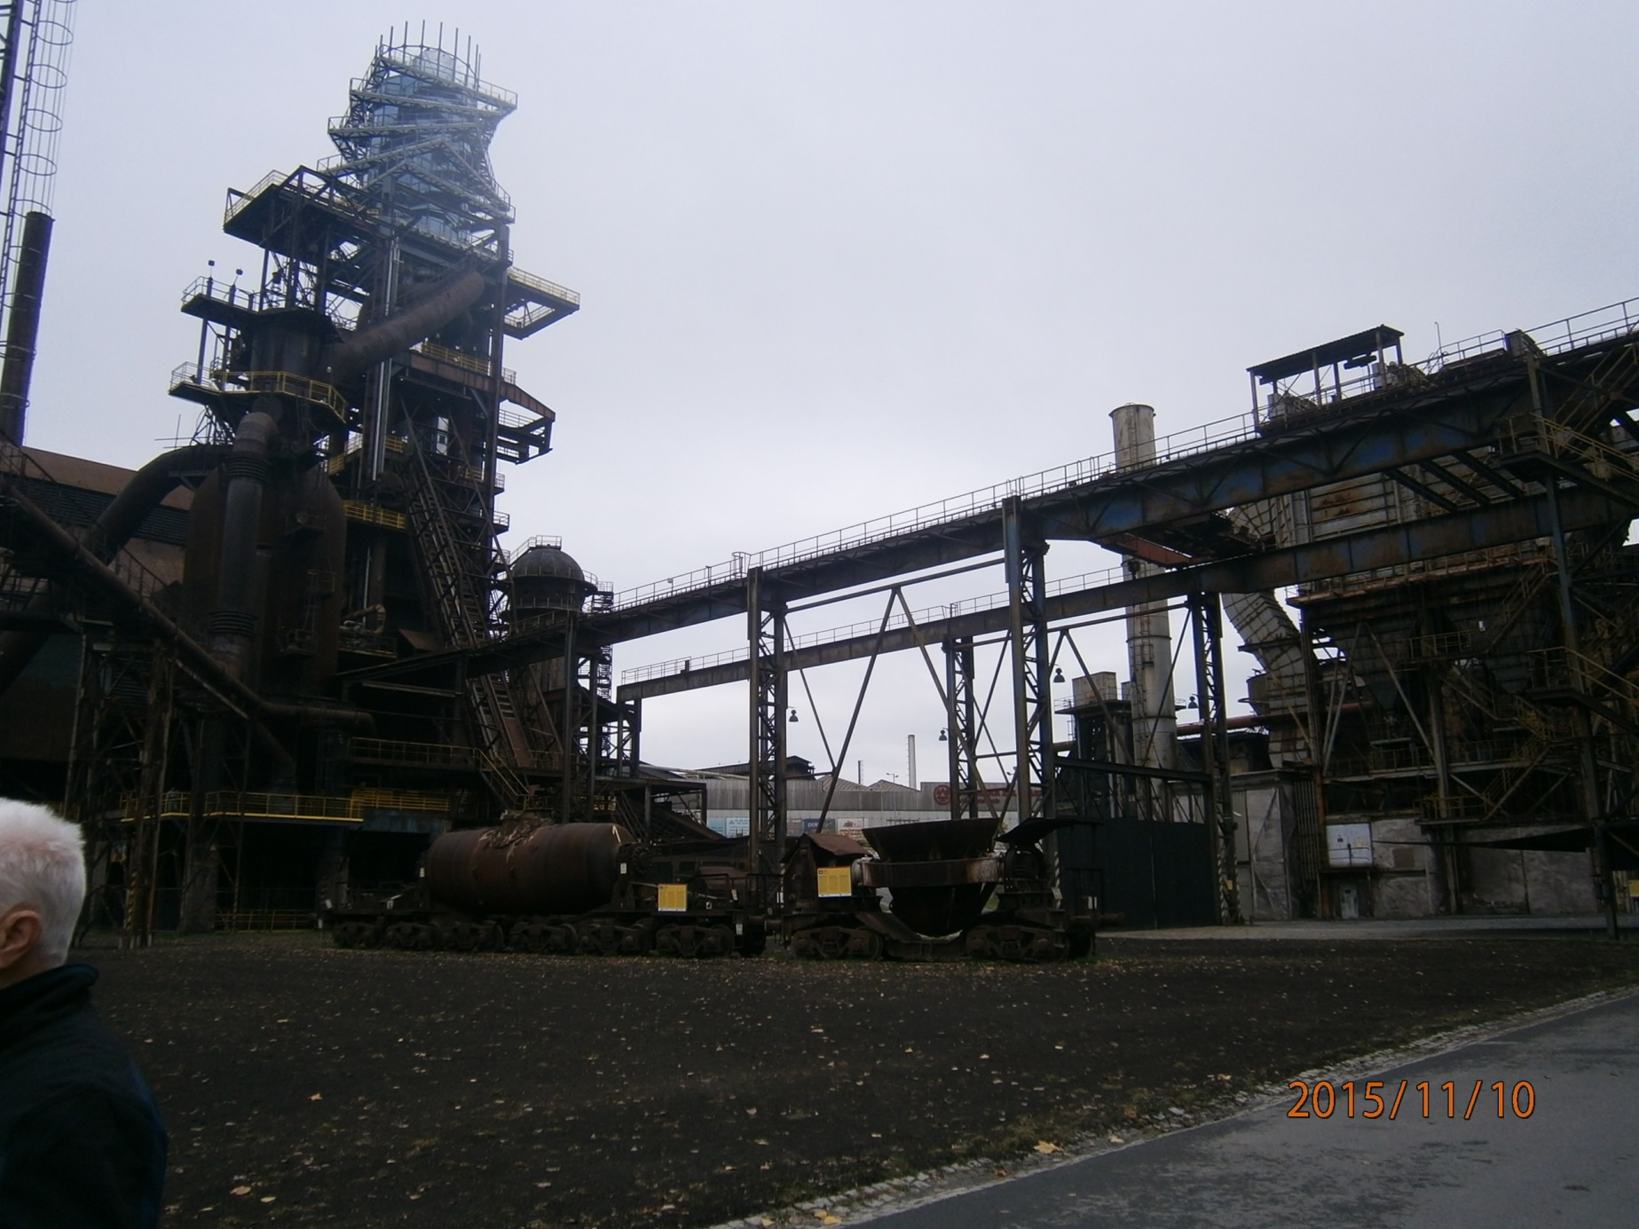

Slide 13
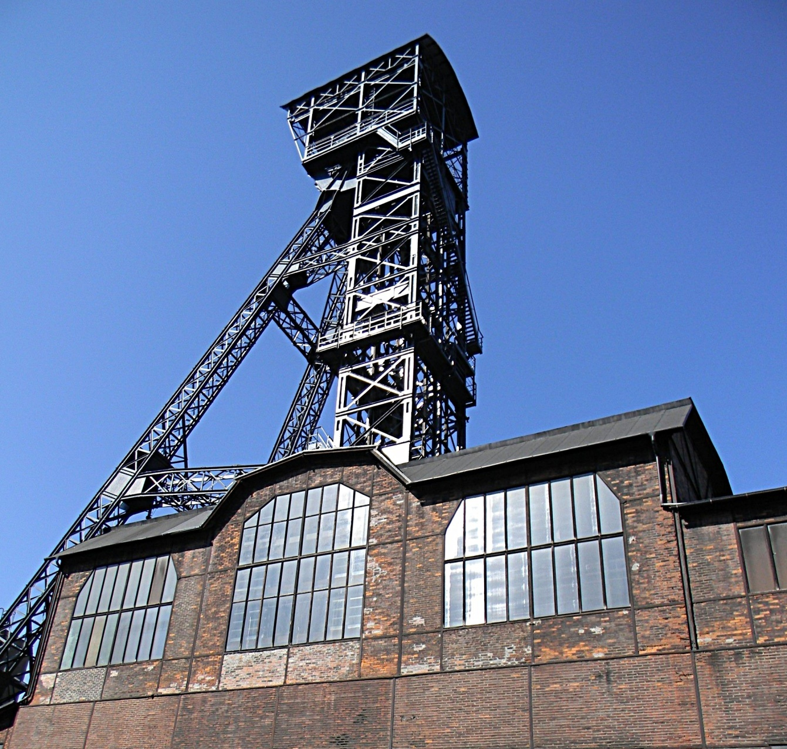
Důlní věž- Vítkovické železárny

Slide 14
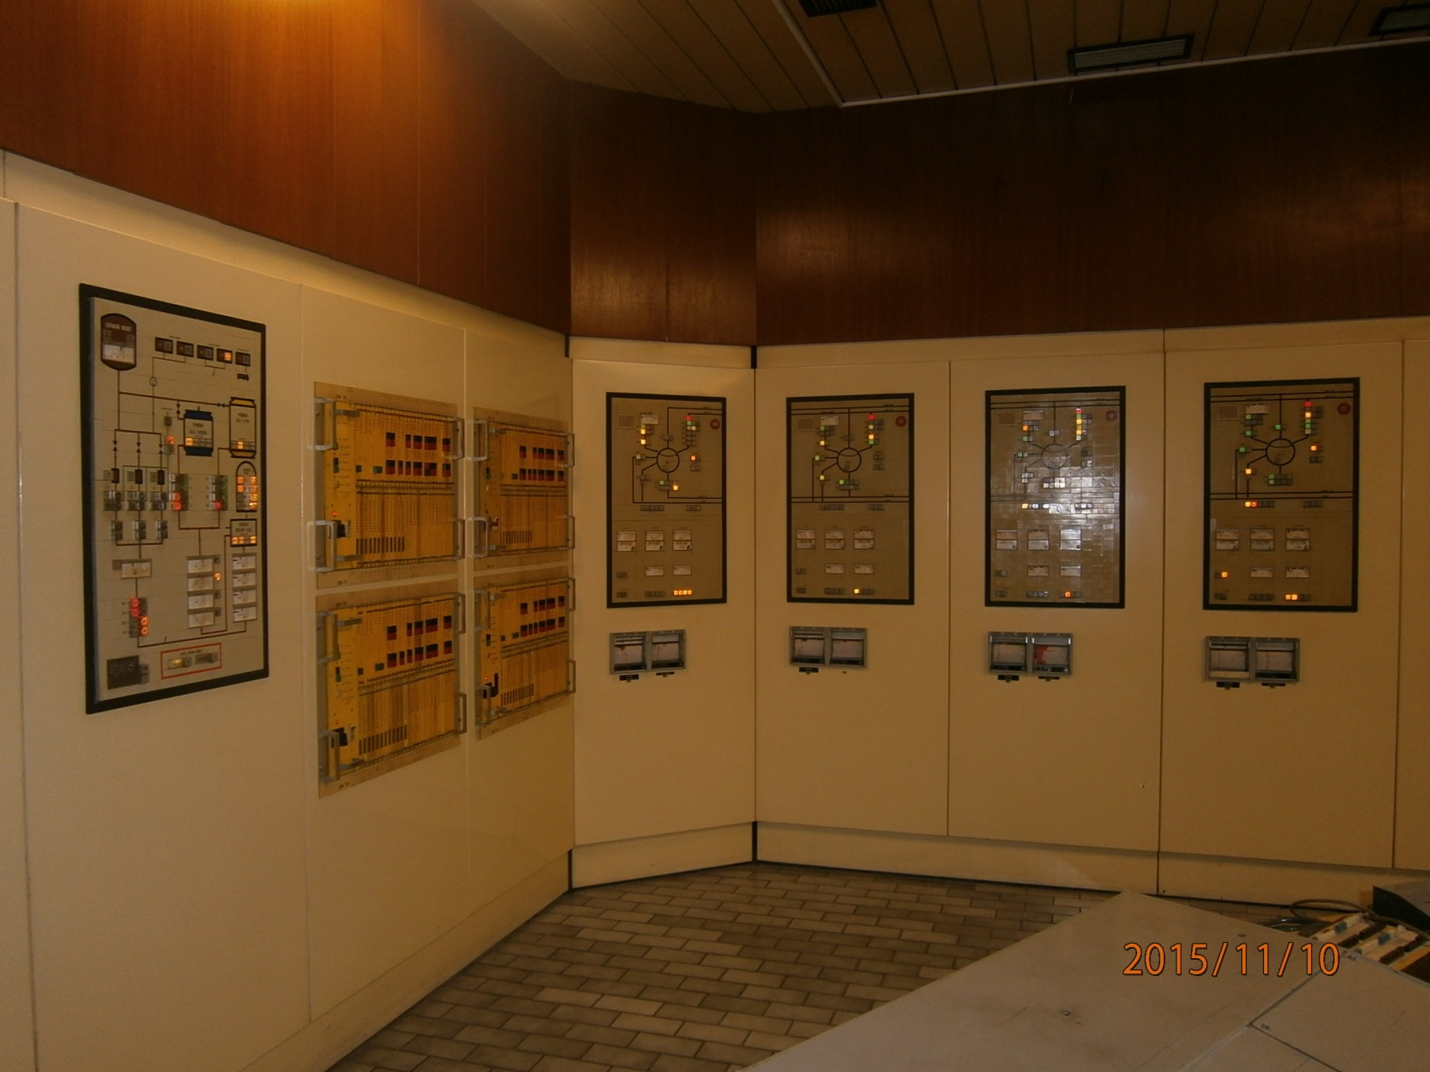
Velín

Slide 15
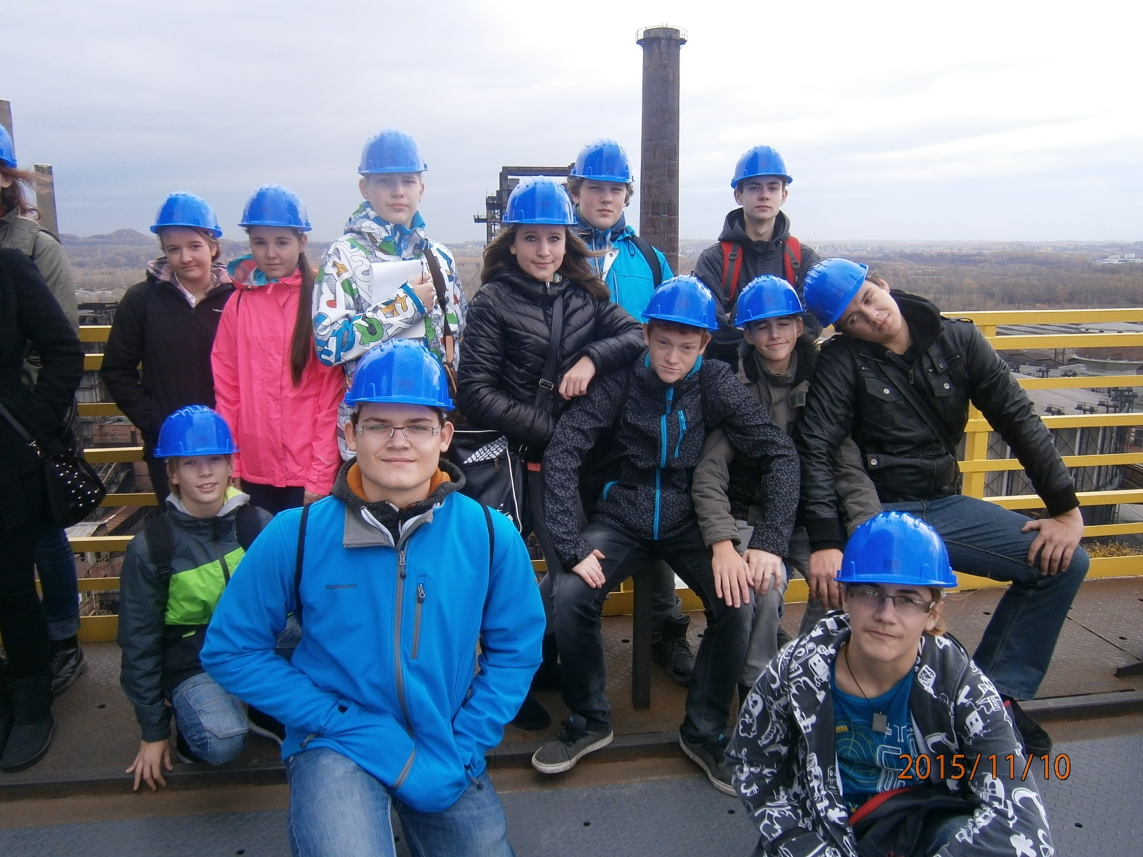

Slide 16
NÁkupní centrum Nová Karolína-Ostrava

Slide 17
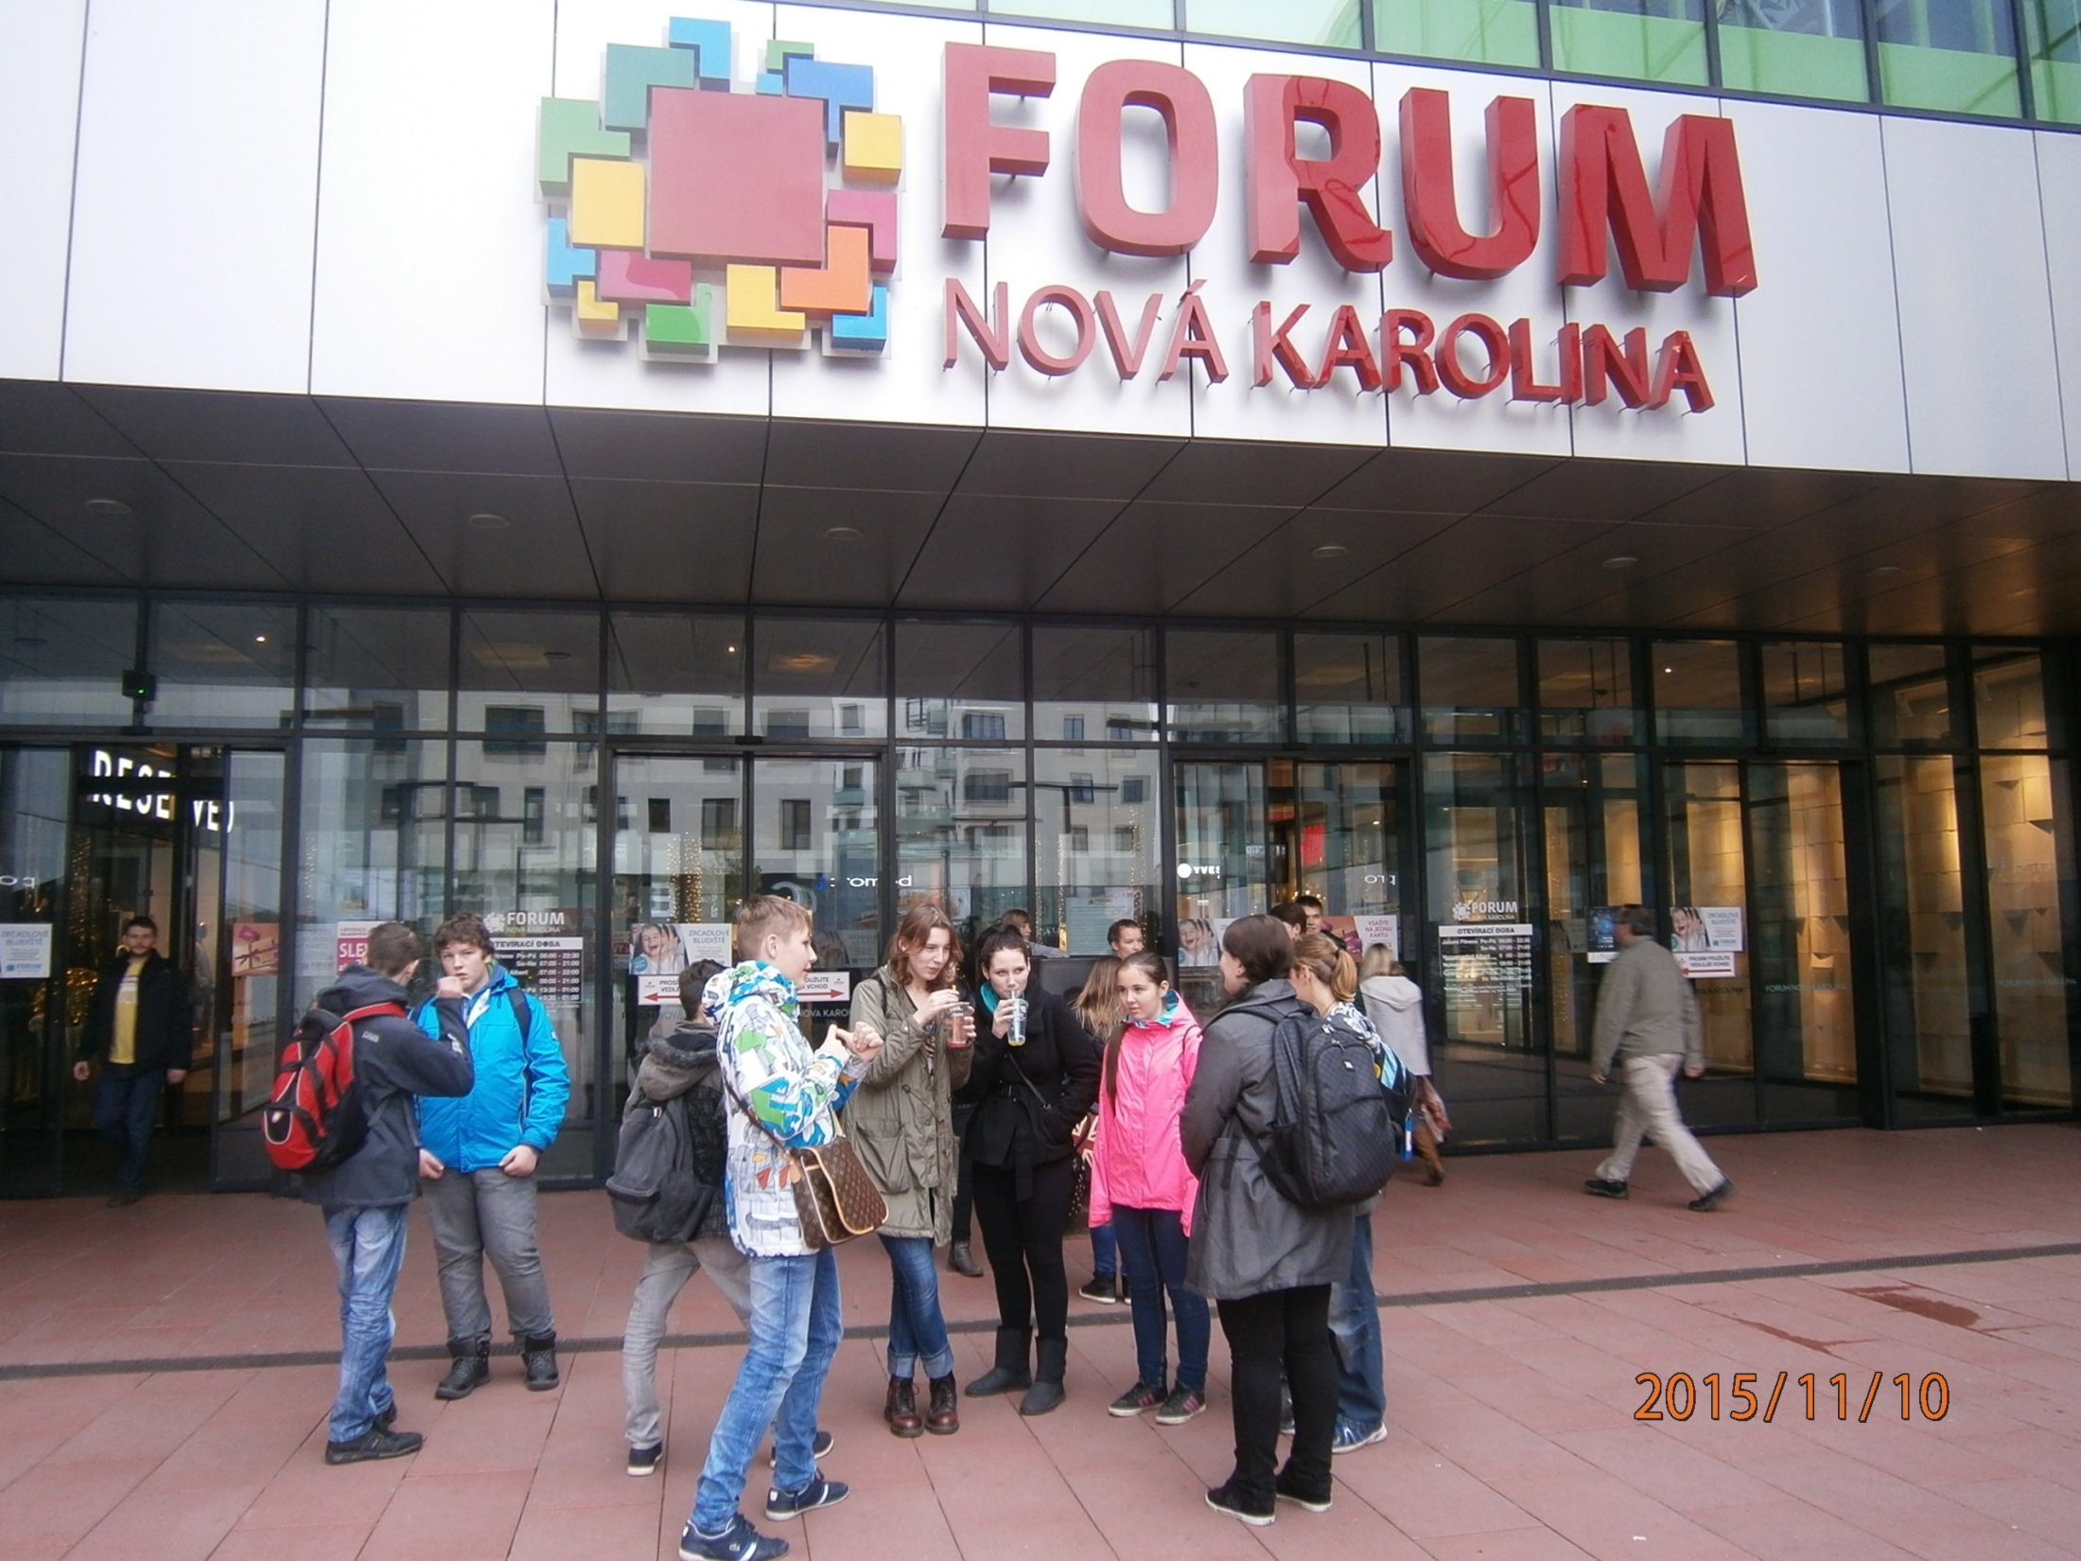

Slide 18
- Po prohlídce Vítkovických železáren se 8. a 9. třída občerstvila v NC Karolína
- Dominuje zde diskontní prodejna Kaufland a pár dalších velkých obchodů
- Příjemné prostředí pro rychlý nákup

Slide 19
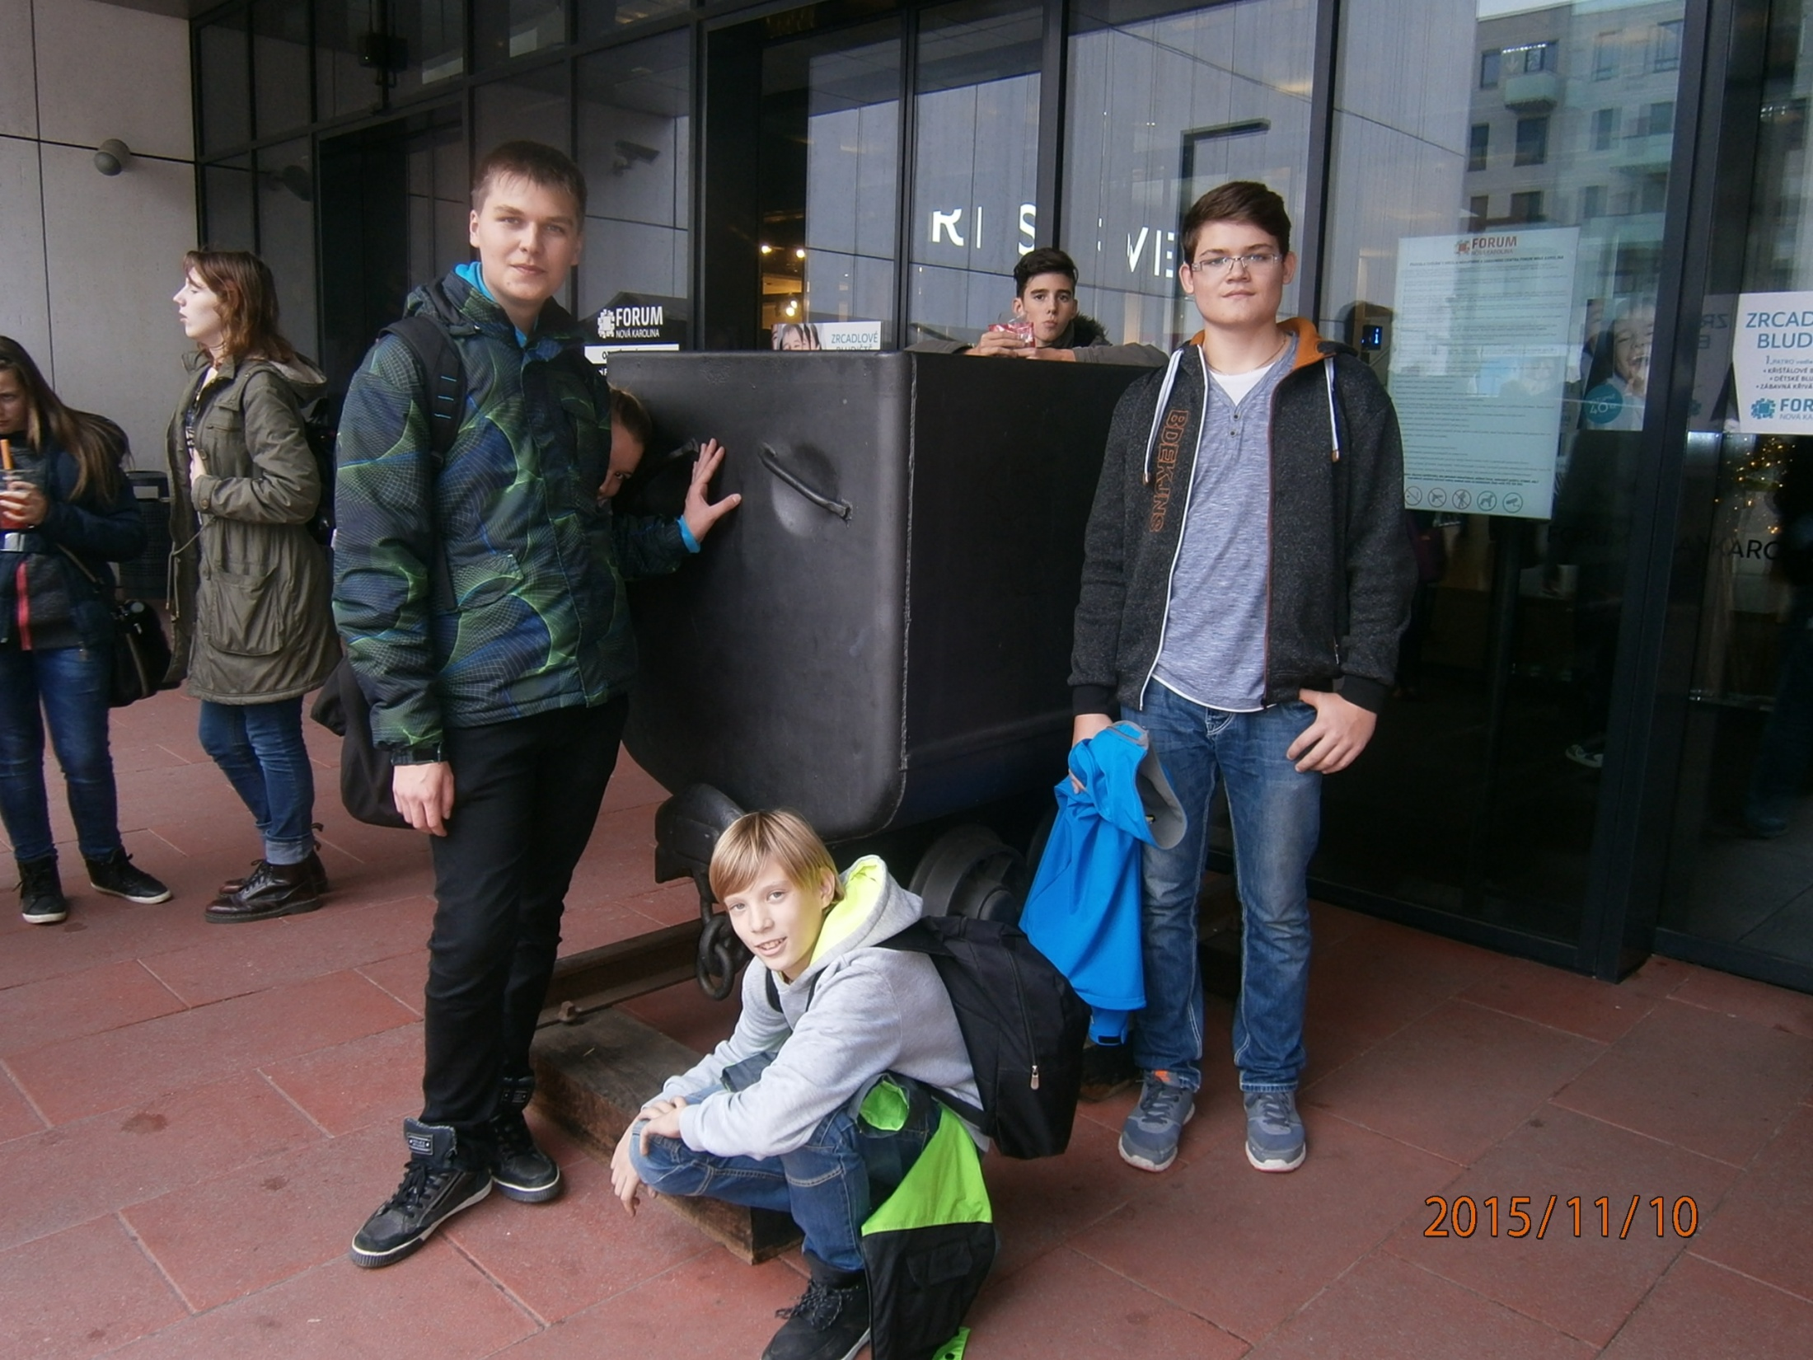

Slide 20
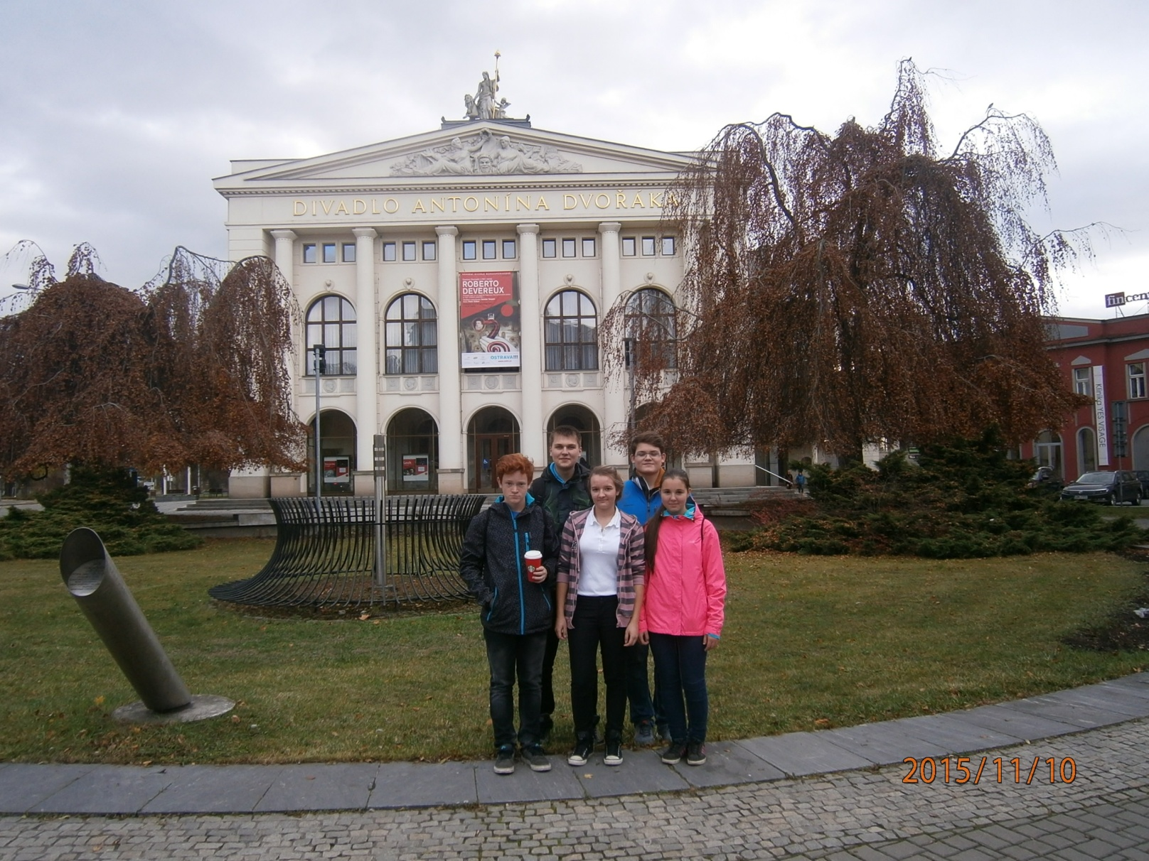
Divadlo Antonína Dvořáka

Slide 21
Historie
- Budovu navrhl architekt Alexander Graf
- Otevřeno 28.9. 1907
- Po vzniku republiky se stalo divadlo Moravskoslezské Národní
- Po roce 1945 - Zemské divadlo
- Bylo rekonstruováno ,po otevření bylo pronajato německým kočovným společnostem

Slide 22
STARÁ RADNICE
- Plnila svou funkci do roku 1930, pak tuto funkci přejala Nová radnice
- První zmínky pochází z roku 1539, přesný rok dostavby není znám
- V letech 1737 – 1780 byla radnice přestavěna a na vrchol umístěny hodiny
- Po úderu bleskem v roce 1829 zchátrala a byla opravena
- Od roku 1931 slouží jako sídlo Ostravského muzea

Slide 23
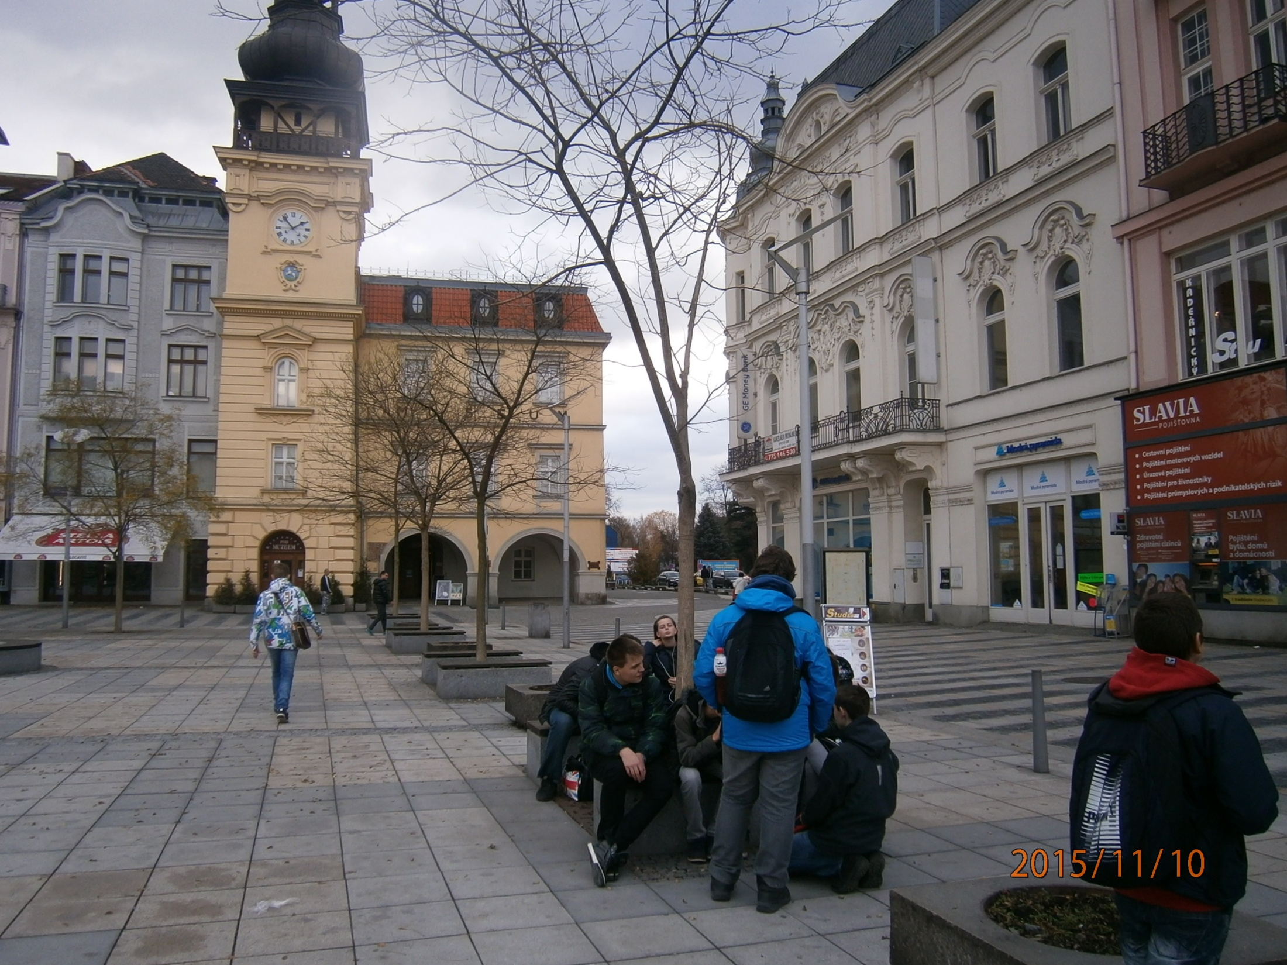

Slide 24
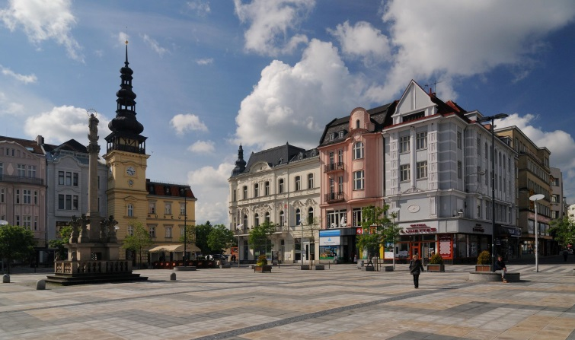
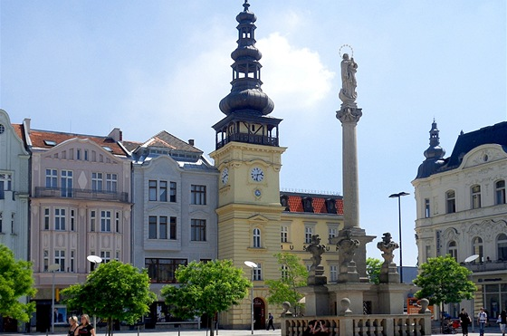
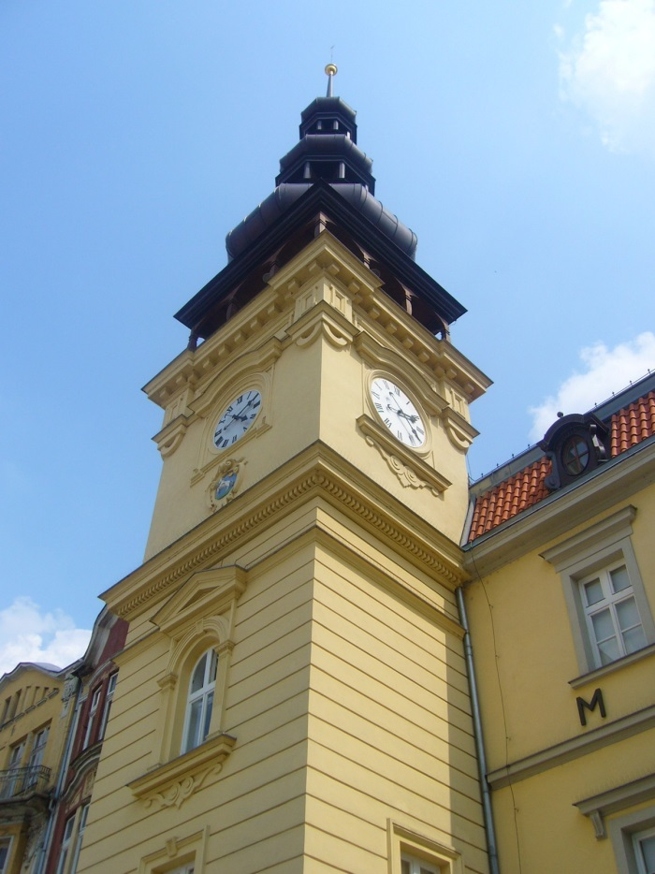
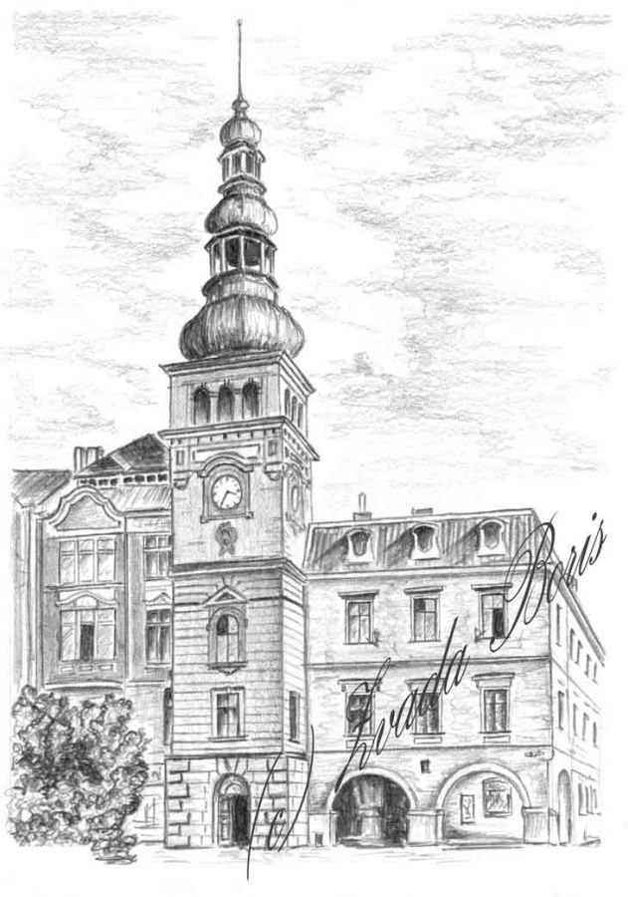

Slide 25
NÁMĚSTÍ
T.G.MASARYKA

Slide 26
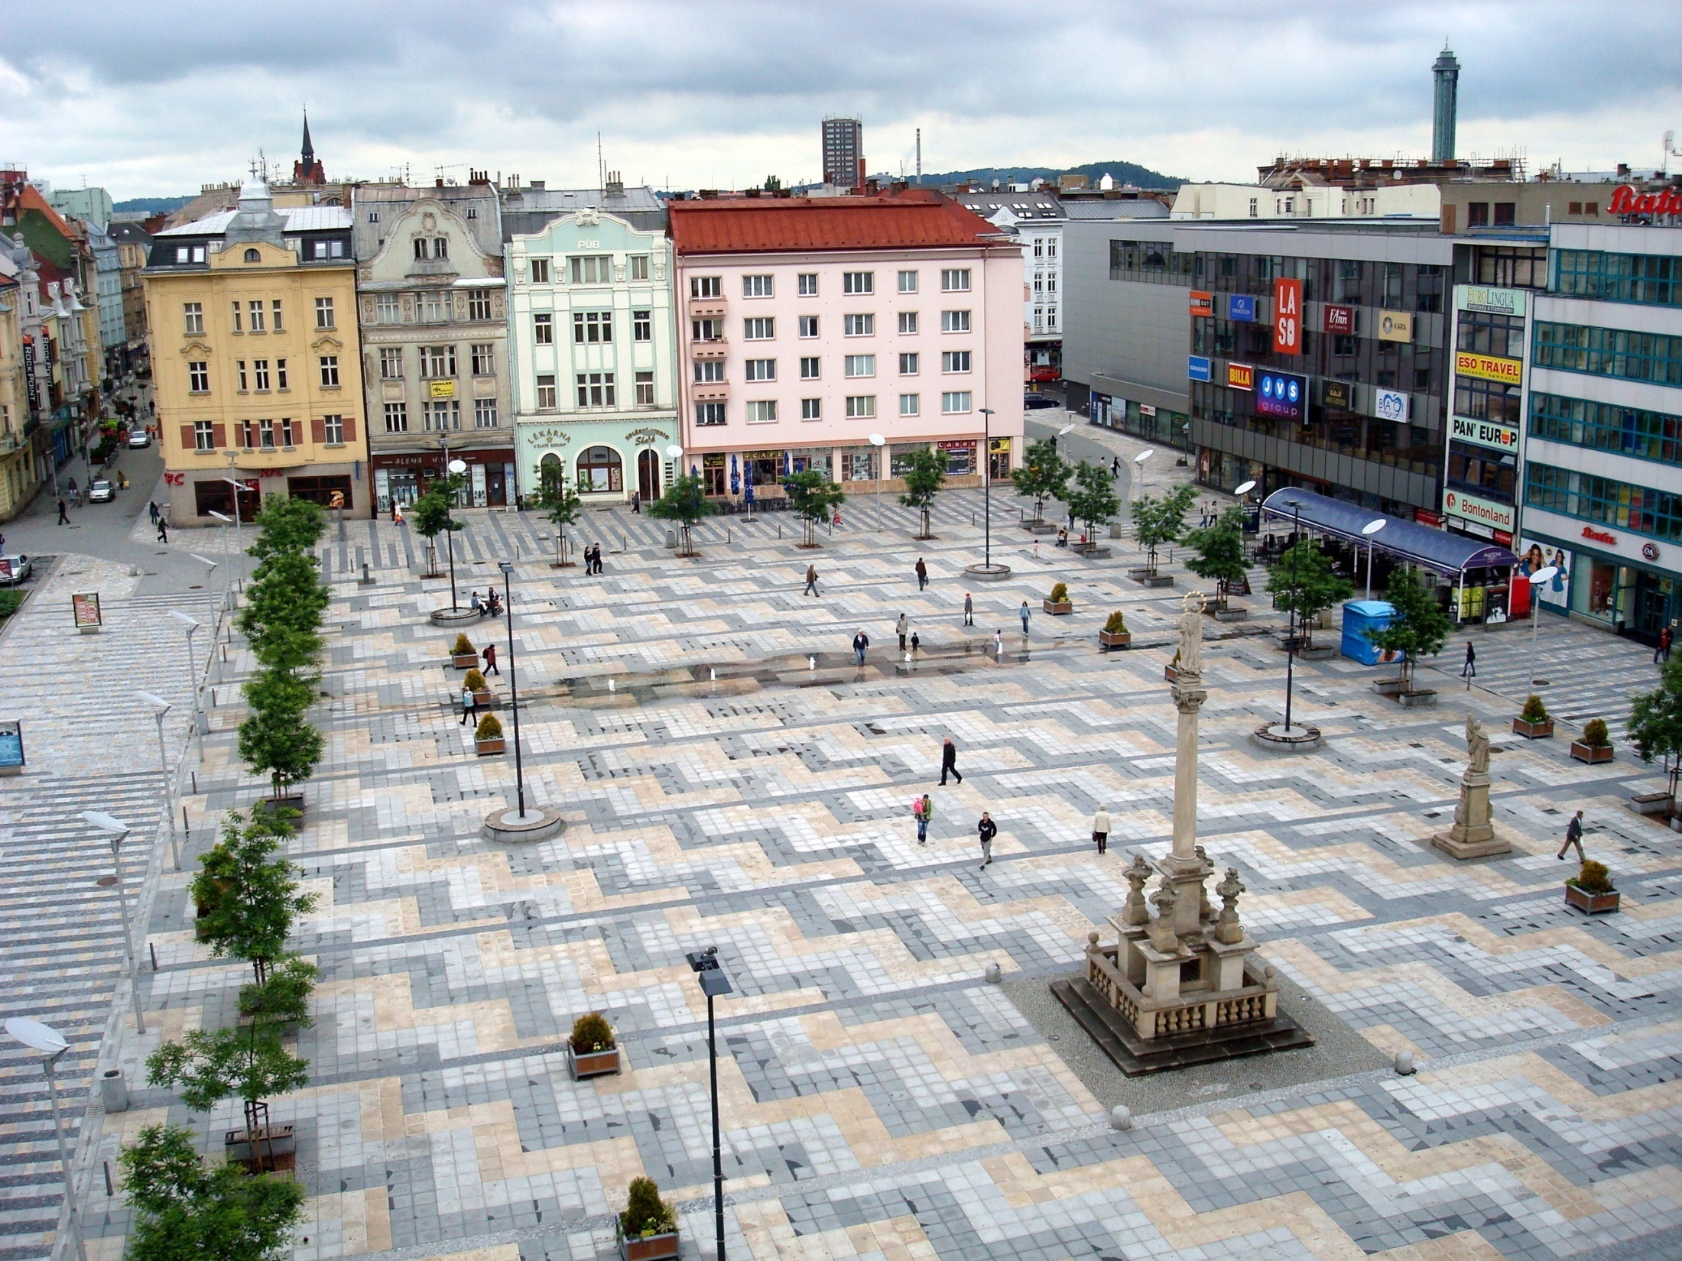

Slide 27
ZAJÍMAVOSTI
- Centrální náměstí v Ostravě
- Původně nepravidelný tvar písmene L
- Mariánský sloup, socha sv. Floriána z 18. století a novodobý vodotrysk zabudovaný do dlažby z roku 2007 jsou dominantami
- Dále je zde bronzová busta Prezidenta Osvoboditele a jedná se o zbudování jeho památníku

Slide 28
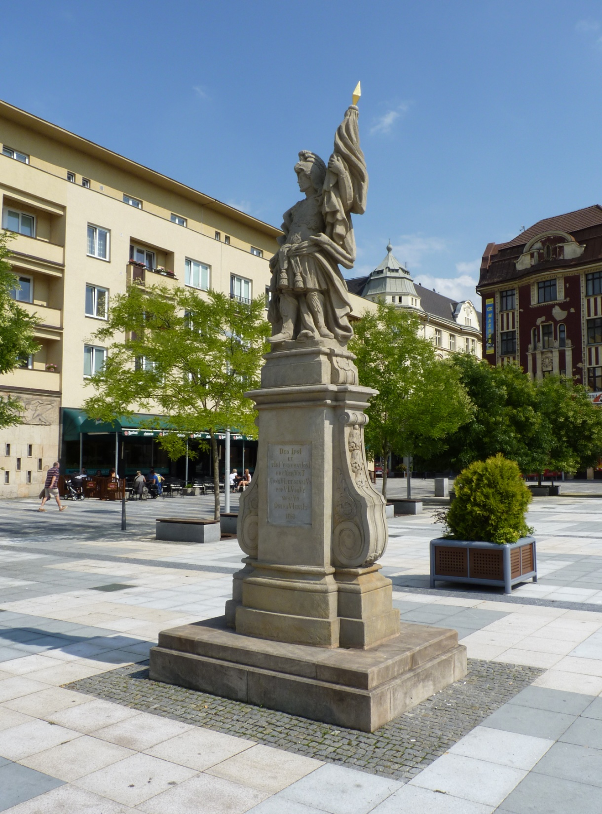

Slide 29
HISTORIE
- Od založení města lemováno nízkými dřevěnými měšťanskými domy na protáhlých úzkých parcelách (Nahrazeny zděnými až v 19. stol.)
- Kromě konání výročních trhů bylo náměstí centrem kulturního, společenského a politického dění

Slide 30
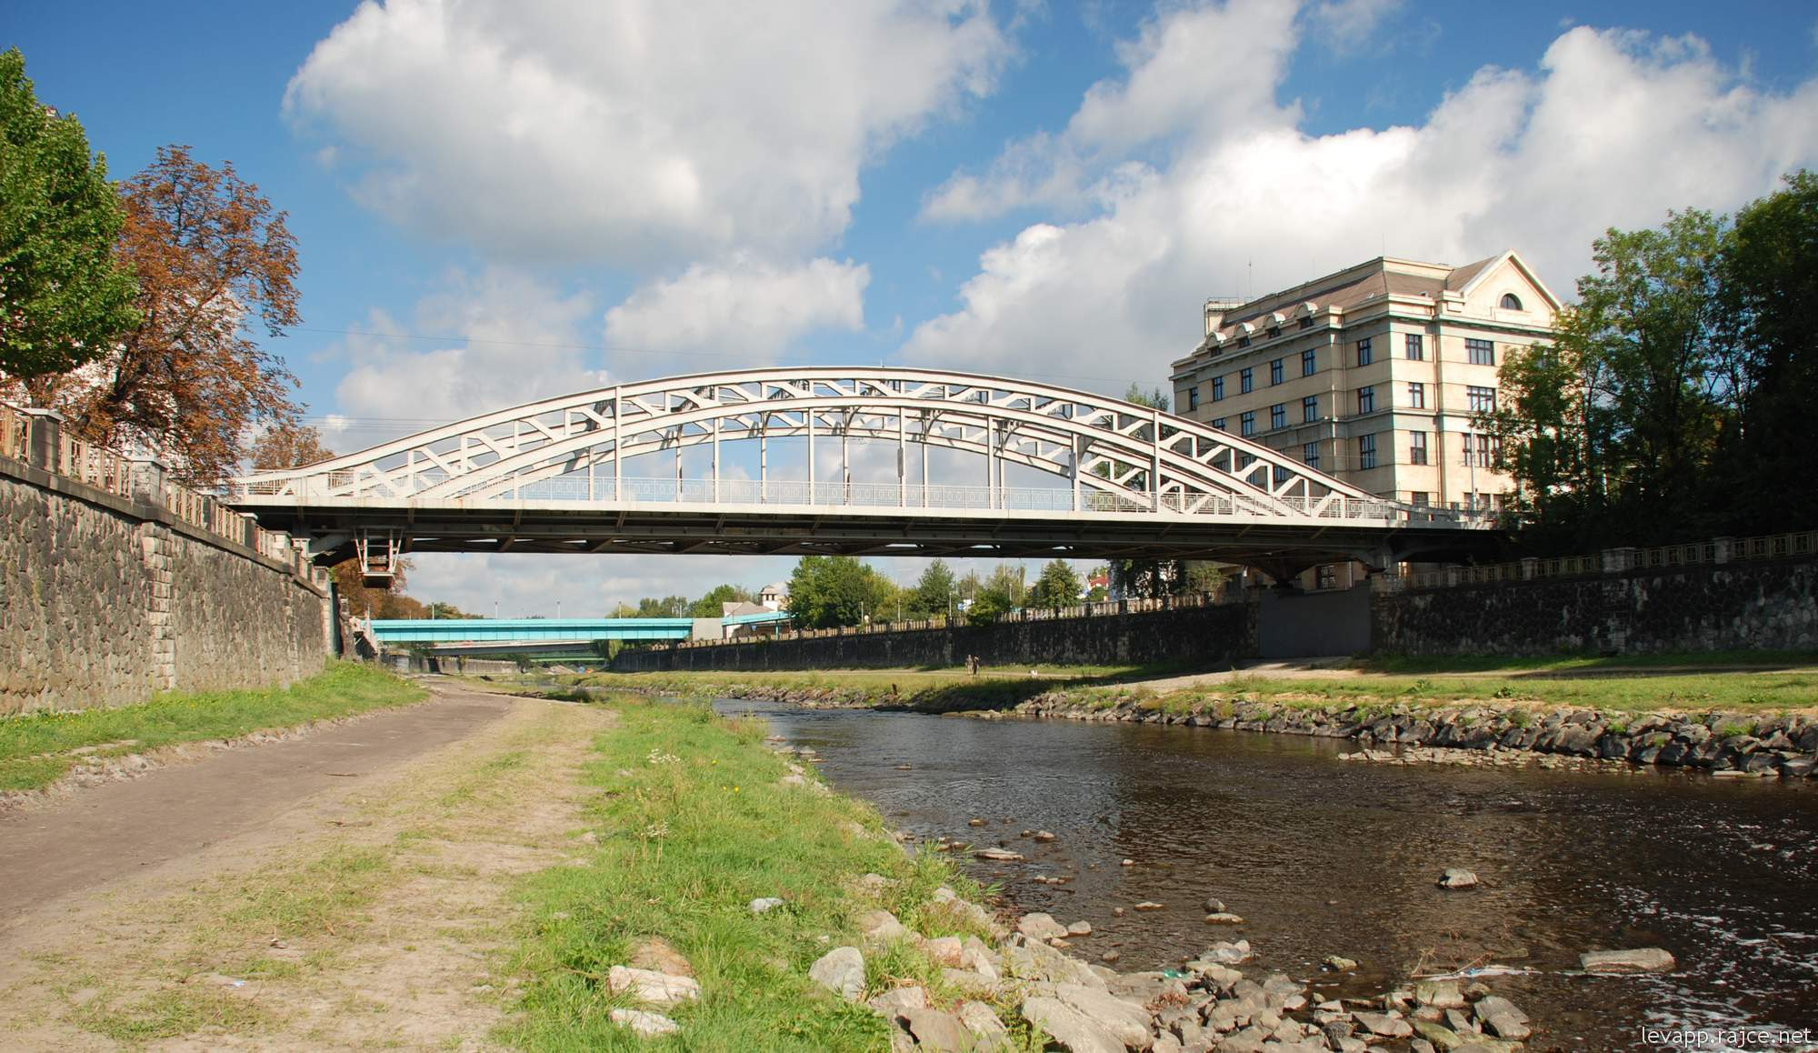
Most Miloše Sýkory

Slide 31
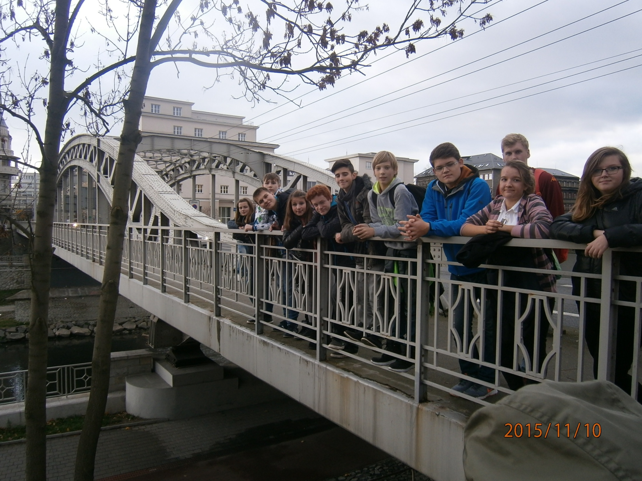

Slide 32
Technické údaje
- Délka mostu – 92m
- Šířka vč. chodníků – 16m
- Sovětský tank T-34-76

Slide 33
Historie
- První zmínky o mostě přes řeku Ostravici z roku 1450
- 30. léta 19. stol. – Nový elegantní dřevěný most na osmi kozlech
- Stav tohoto mostu se za 11 let urputně zhoršil = Postaven nový, řetězový most (Josef Seifert)
- 1886 – Nový ocelový Říšský most (Reichsbrücke) = Vítkovické železárny

Slide 34
-30.dubna 1945 – tanky 1. ČSLSTB* vjely do středu města a přes tento most chtěly pokračovat do Mihálkovic a Hladnova
-Nacisté ovšem most podminovali, aby zabránili Rudé Armádě v postupu
-24-letý mladík jménem Miloš Sýkora se dobrovolně přihlásil, že přestřihne dráty min, aby mohla Rudá Armáda pokračovat
-Sýkorovi se to sice podařilo, ale při ústupu byl zastřelen nacisty
*ČSLSTB = Československá Samostatná Tanková Brigáda

Slide 35
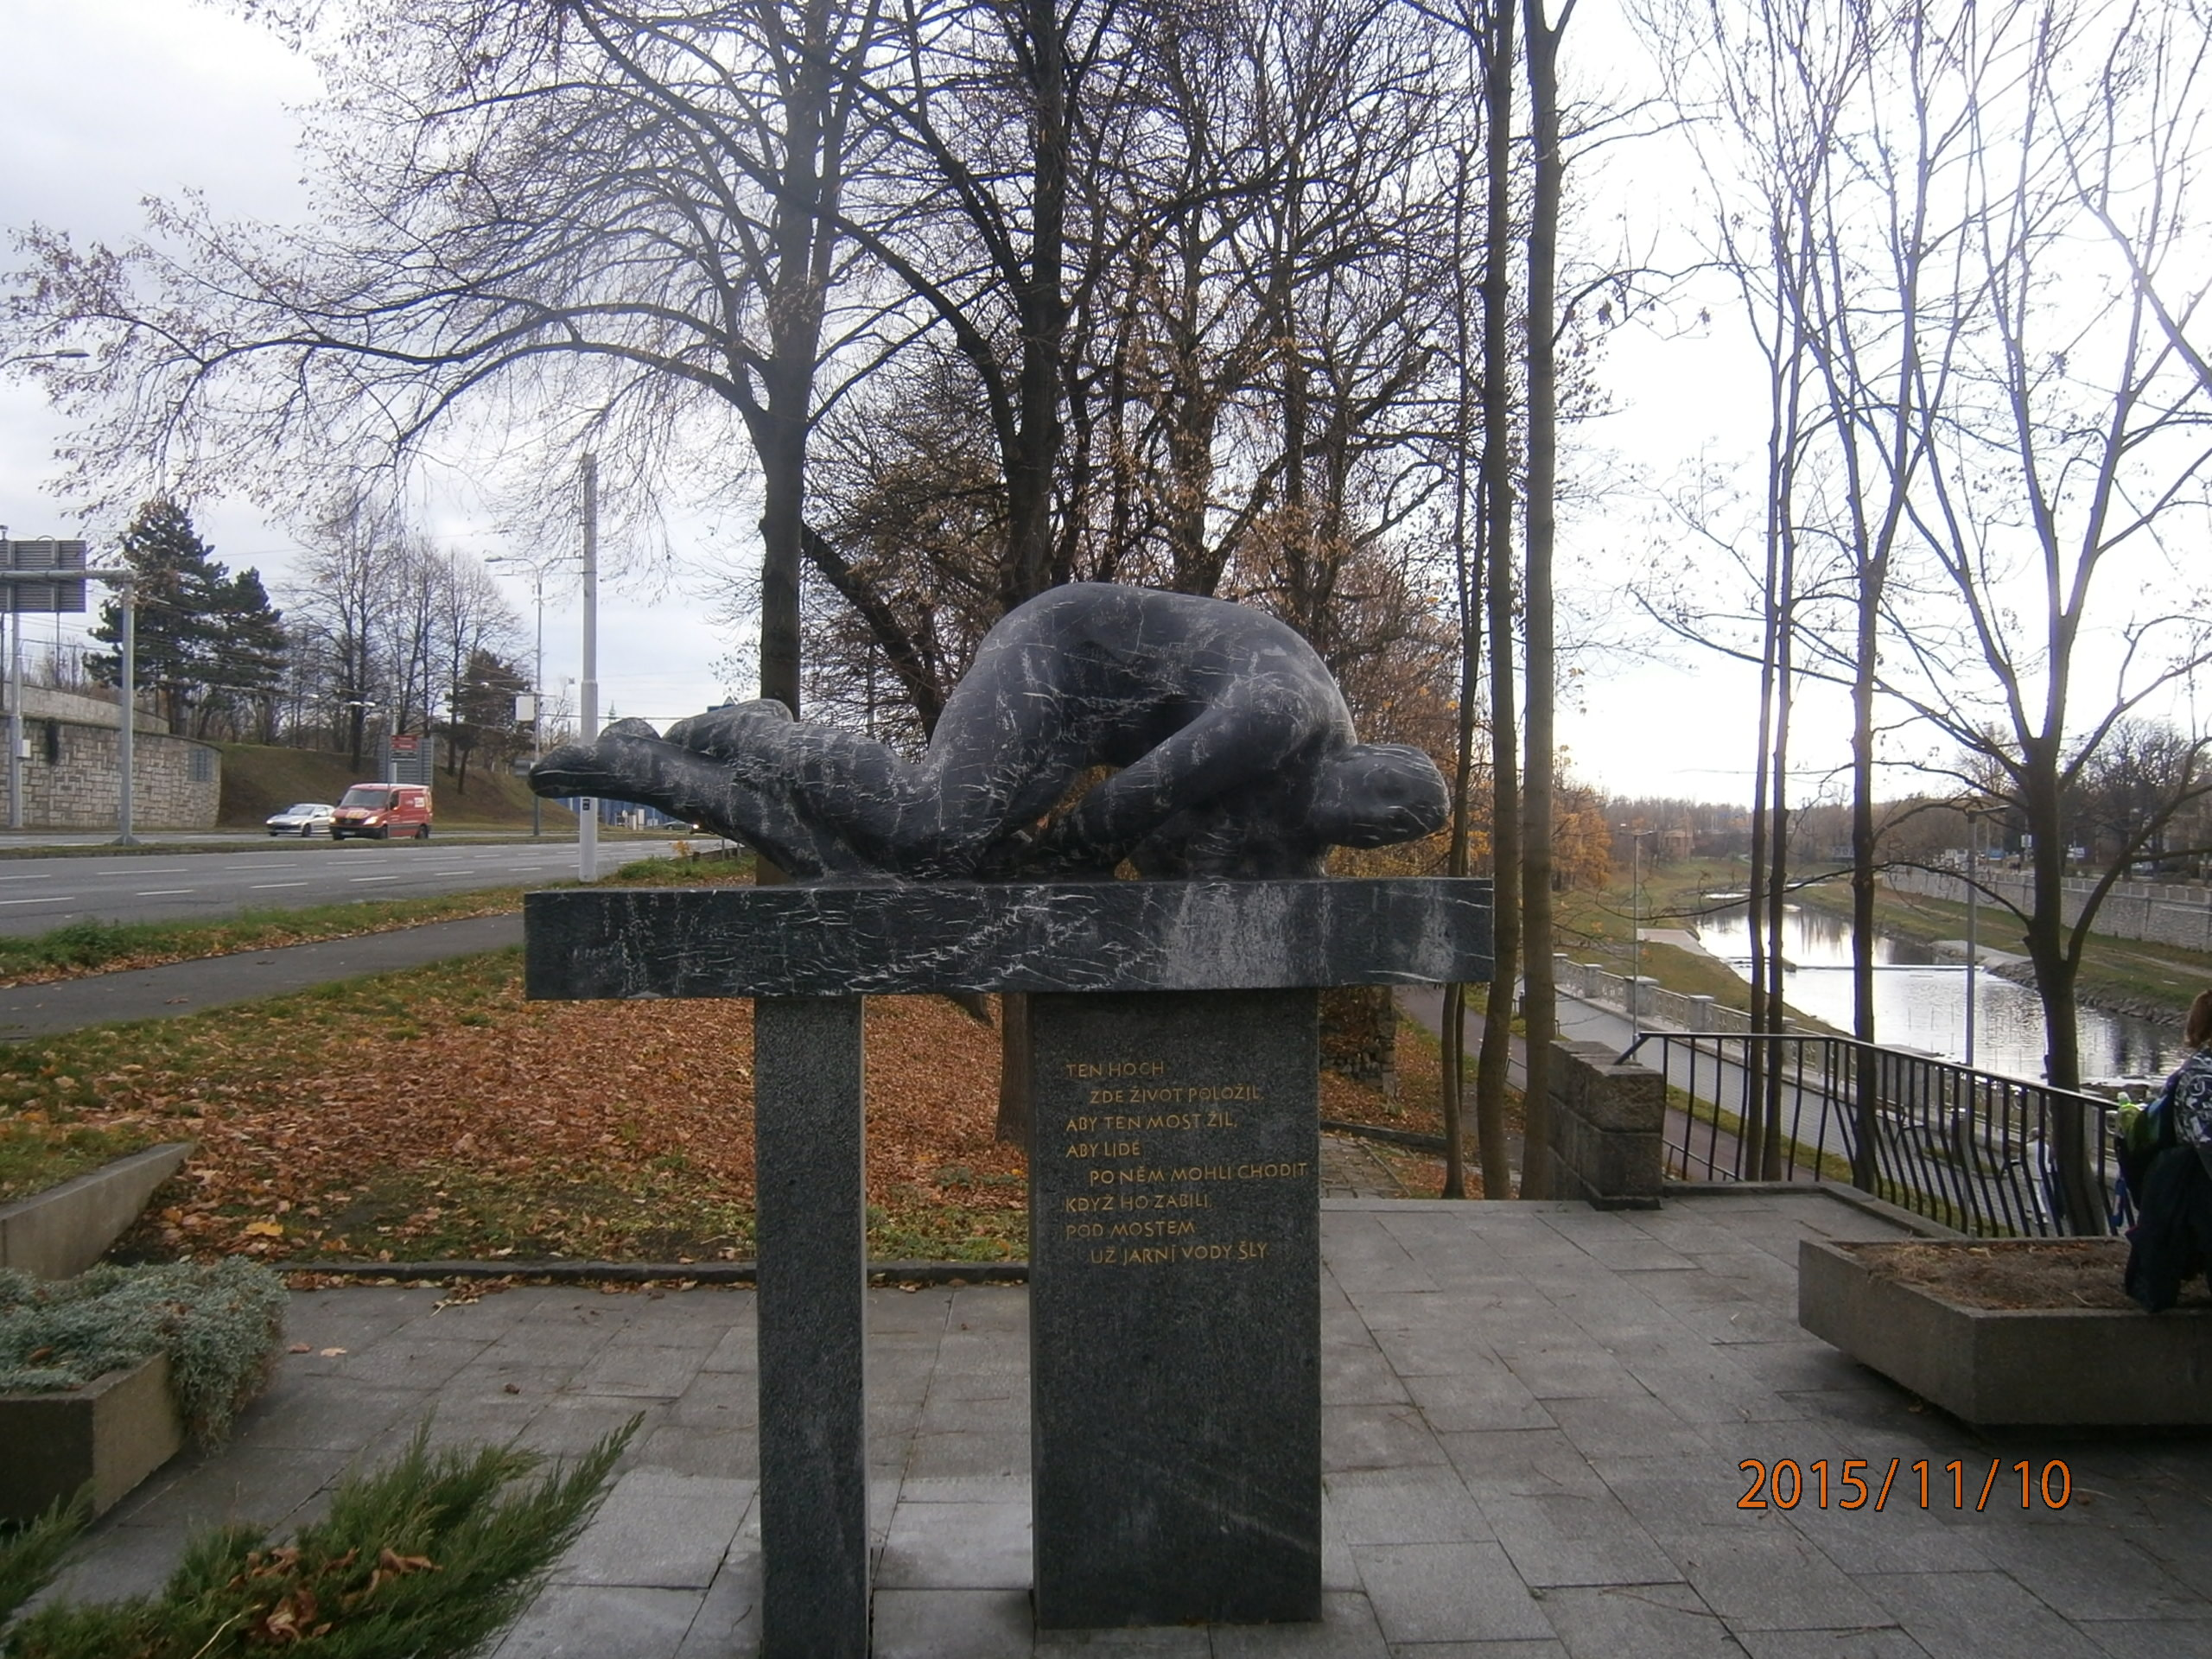

Slide 36
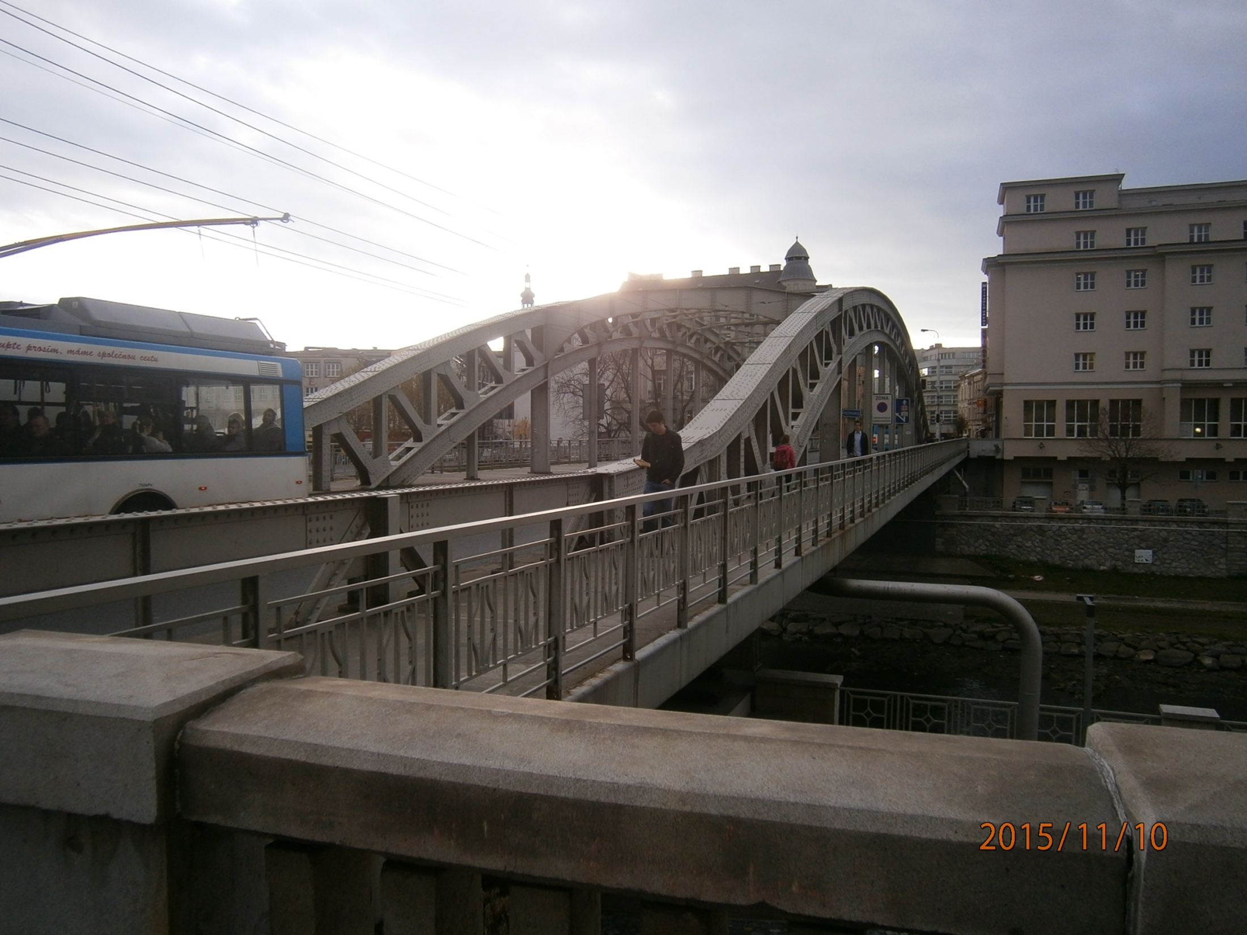

Slide 37
Tank T-34-76 č. 051
- Tento tank jako první projel přes most, ale na druhém břehu inkasoval 3 zásahy panzerfaustem
- Posádku tvořili:
Velitel – Nikolaj Ivasjuk - raněn
Radista – Ivan Ahepjuk - zahynul
Střelec – Josef Vaněk – raněn
Řidič - Alexandr Hroch - raněn

Slide 38
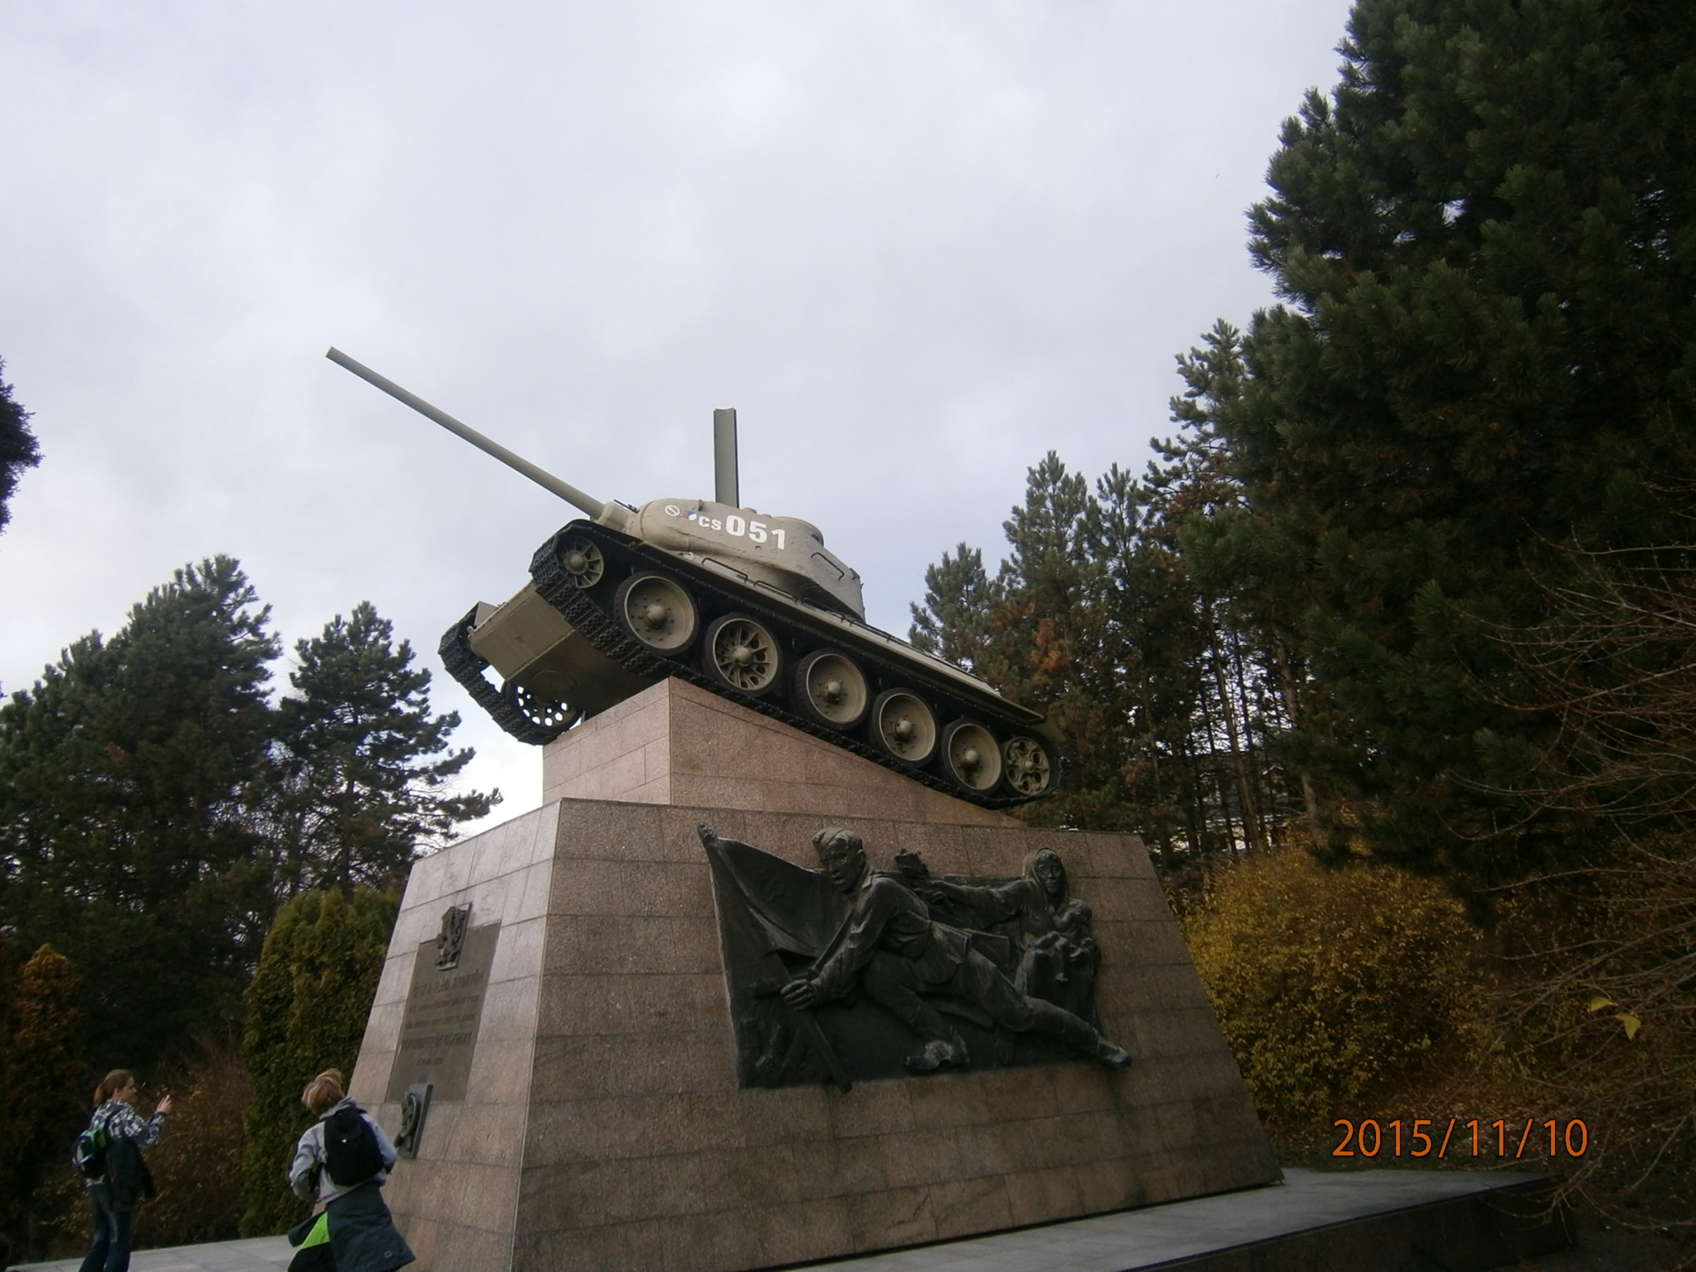

Slide 39
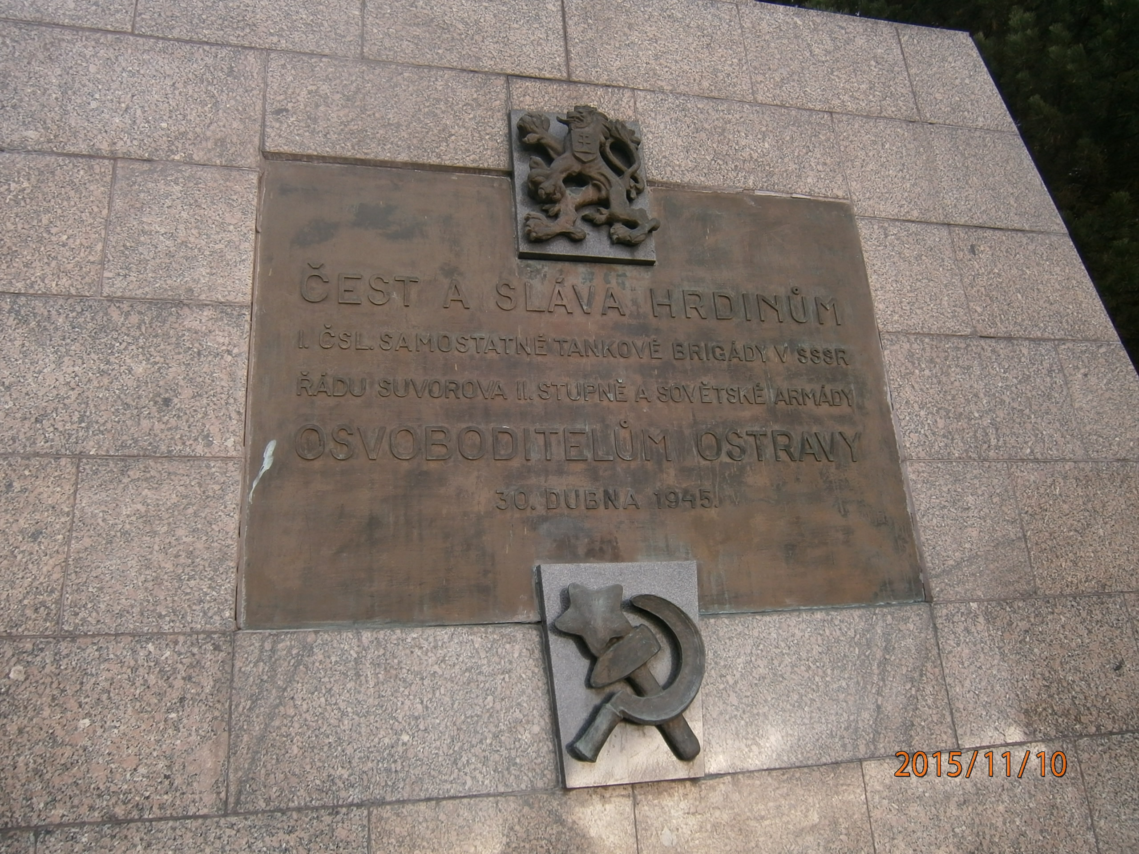

Slide 40
Nová radnice

Slide 41
- Nová radnice je nejznámější stavbou Ostravy
- Stavěla se v letech 1925 až 1930
- Měla to být kamenná budova s věží připomínající palác ve Florencii
- Věž je vysoká 85,6 metrů
- Díky 85 m vysoké věži se radnice stala nejvyšší radniční budovou v České republice
- Ve věži je informační centrum a možnost vyhlídky z terasy ve výšce 73 m
- Vnitřní interiéry jsou obloženy mramorem, mahagonem a jinými vzácnými dřevy
- Čtyři bronzové sochy vysoké 3,2 m od Václava Macha symbolizují čtyři funkce města: hornictví, obchod, vědu a hutnictví

Slide 42
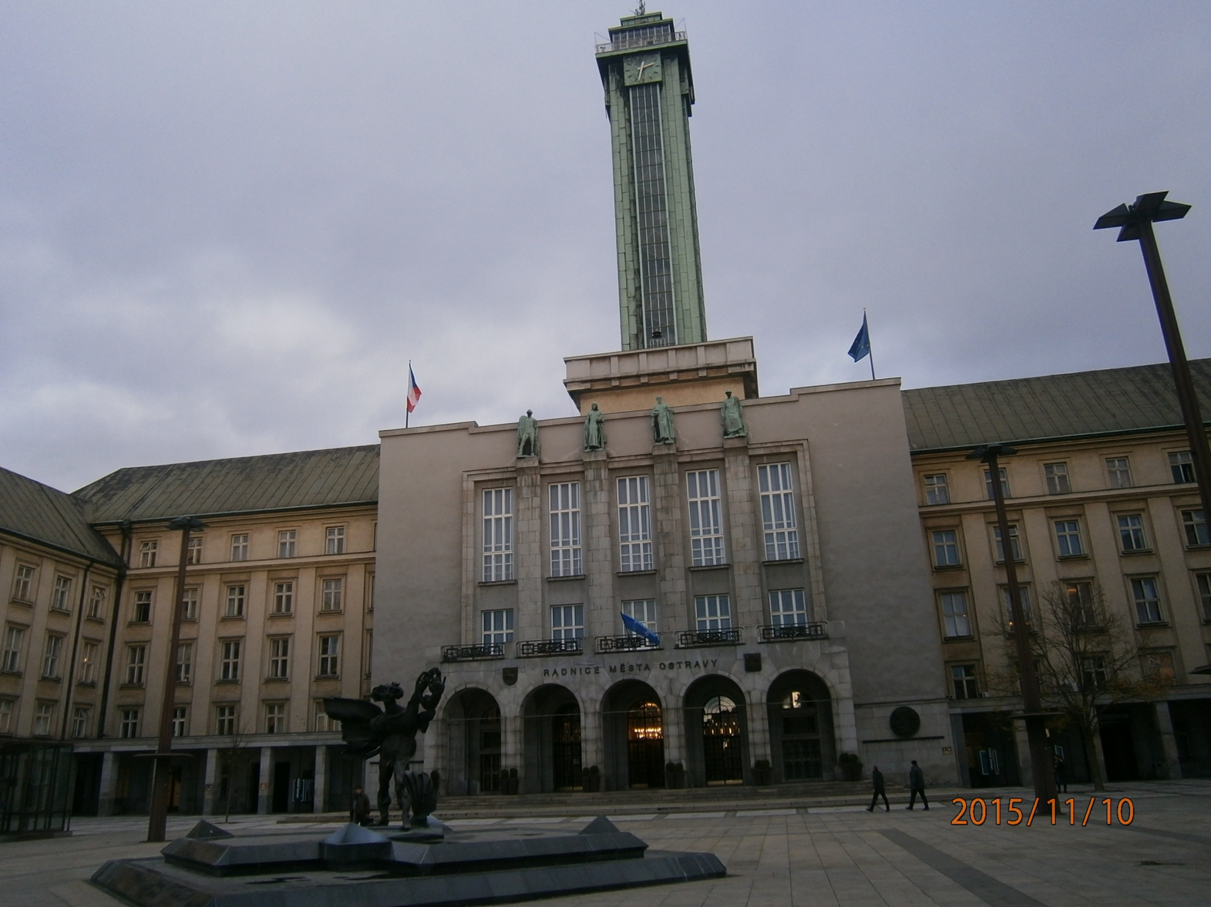

Slide 43
- 1. července 1999 byla na Prokešovo náměstí před radnici umístěna socha Ikara od pražského akademického sochaře Františka Štorka
- Měří 3,5 metru a jedná se o třetí největší bronzovou plastiku v České republice
- Samotné Prokešovo náměstí bylo původně zamýšleno jako plocha pro stavbu Masarykova pomníku, která se však nikdy neuskutečnila
- Proto byl prostor před radnicí pouze vydlážděn, přičemž uprostřed byla travnatá plocha. V letech 1945 až 1948 zde stál první československý tank, který vjel do Ostravy.
- Ten byl posléze přemístěn k Mostu pionýrů a po výbuchu plynového potrubí 25. listopadu 1976 byl tank přeložen na Slezskou Ostravu k Mostu Miloše Sýkory. Náměstí několikrát změnilo jméno

Slide 44
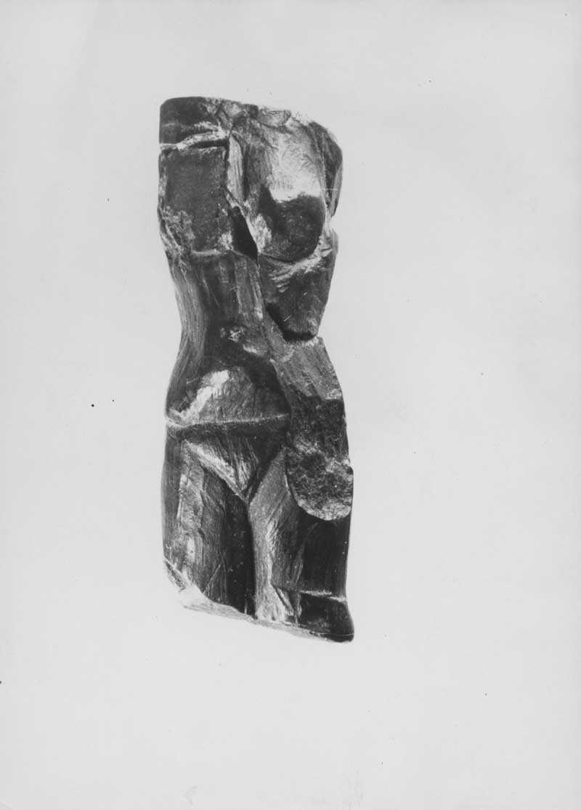
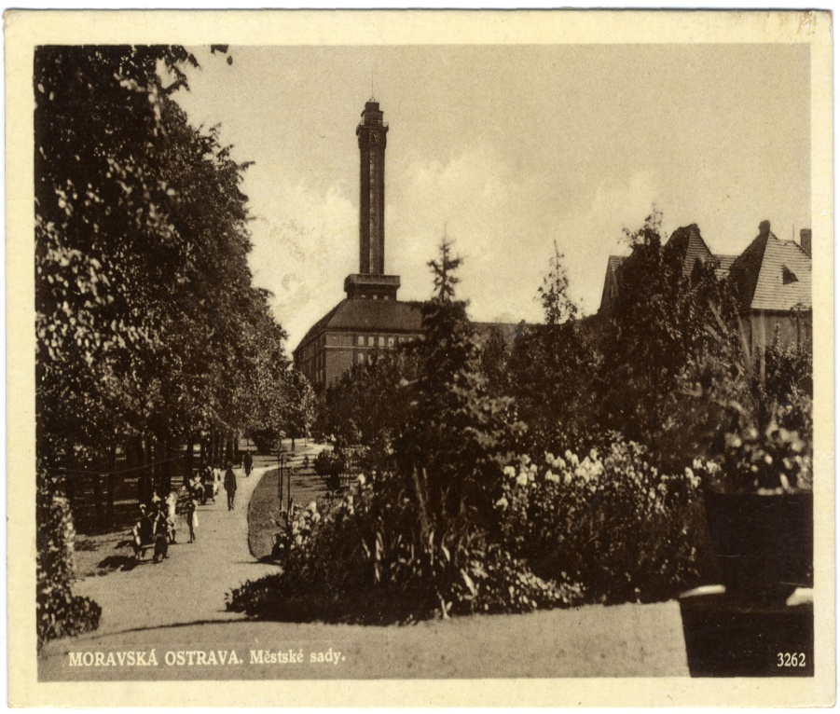
Historie města Ostravy

Slide 45
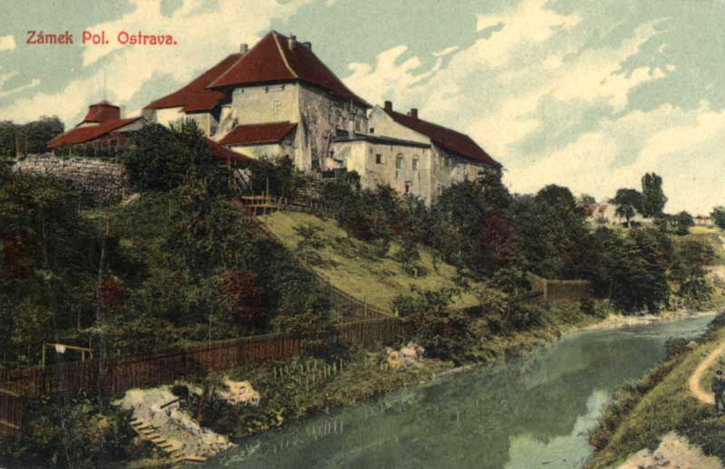
Pod Bájným Landekem
Ostrava dostala jméno podle řeky Ostravice, která město rozděluje na moravskou a slezskou část. Základ slova Ostrava znamená „ostře, rychle, bystře tekoucí řeku“. Osídlení území, na kterém dnešní město leží, je poprvé doloženo už ve starší době kamenné. Asi před 25 tisíci lety měli na vrchu Landek svá tábořiště lovci mamutů, což dokládají četné archeologické nálezy.

Slide 46
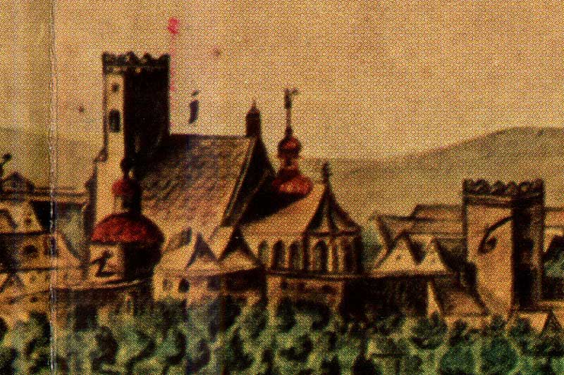
Zrození středověkého města
K nejstarším ostravským vsím patří Polská (dnes Slezská) Ostrava, která je zmíněna v jednom z dokumentů papeže Řehoře IX. již v roce 1229. Ke střežení hranice mezi polským a českým státem byl na ostrohu nad soutokem řeky Lučiny s Ostravicí vybudován Slezskoostravský hrad zaznamenaný v listině z roku 1297. Dnešní Moravské Ostravě, jejíž název je poprvé uveden v závěti olomouckého biskupa Bruna ze Schauenburku v roce 1267, byl statut města udělen zcela jistě před rokem 1279.

Slide 47
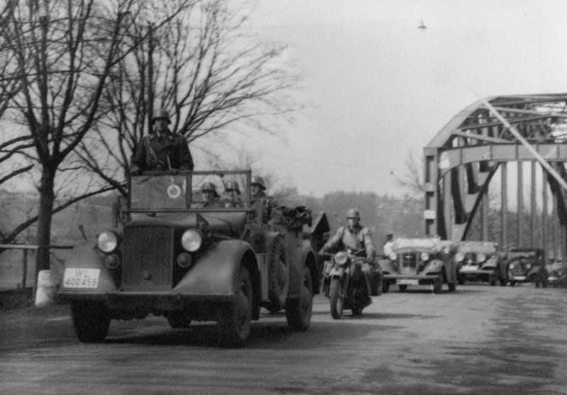
Sen o velké Ostravě se vyplnil
K 1. 1. 1924 byla vytvořena tzv. Velká Ostrava, která přinesla sloučení sedmi moravských obcí v jeden celek (Moravská Ostrava, Přívoz, Mariánské Hory, Vítkovice, Hrabůvka, Nová Ves a Zábřeh nad Odrou). To významně ovlivnilo stavební vývoj města. Vyrostla řada obchodních domů, bank, administrativně správních budov. Nejvíce pozornosti připoutala 28. října 1930 slavnostně otevřená Nová radnice s kvadratickou 75 m vysokou prosklenou věží. Život města ovlivnila v letech 1929-1934 výrazně světová hospodářská krize.

Slide 48
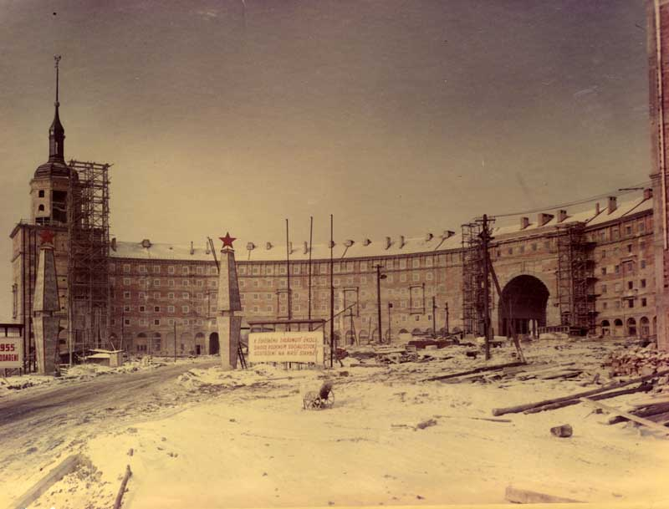
Ocelovým srdcem republiky
Po roce 1945 a v průběhu padesátých let 20. století se Československo orientovalo na rozvoj hornictví, ocelářství a dalších oborů těžkého průmyslu. Jeho centrem se stala Ostrava, v té době nazývana „město uhlí a železa“ nebo také „ocelové srdce republiky“. V roce 1949 se začalo se stavbou rozsáhlého průmyslového komplexu Nová huť v Ostravě-Kunčicích. Masivní podpora těžkého průmyslu znamenal příliv nových pracovních sil do Ostravy a okolí.

Slide 49
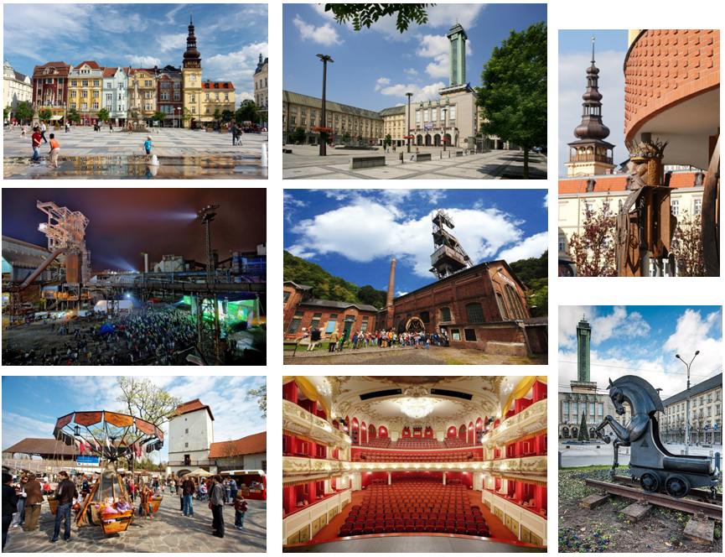
Současná Ostrava

Slide 50

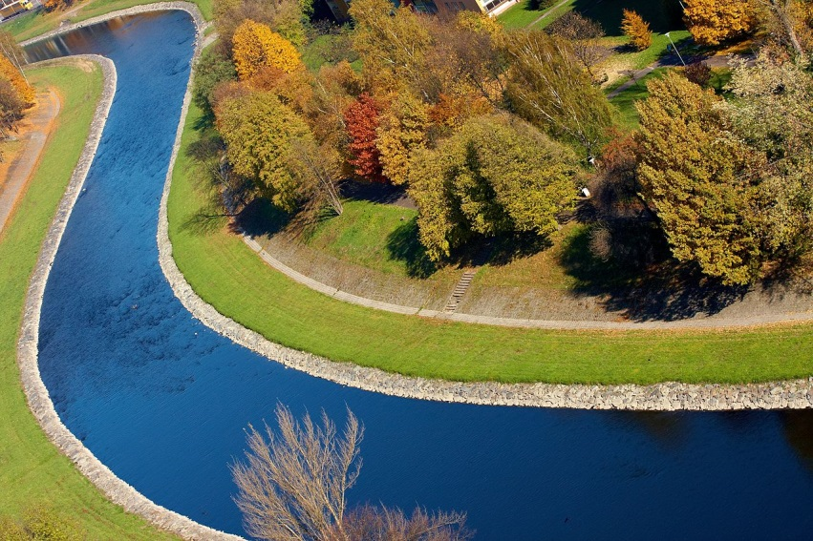
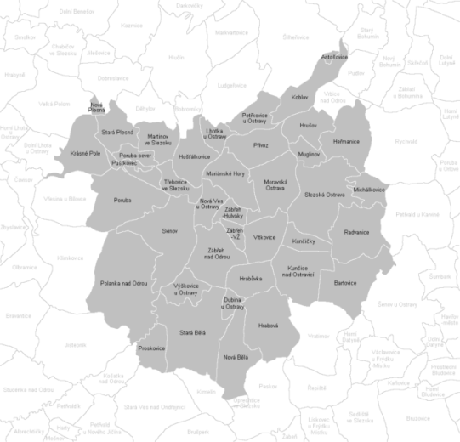
Základní údaje
-Počet obyvatel: 294 673
-Je 3. největší město v ČR
-Je hlavní město Moravskoslezského kraje
-Leží na soutoku Lučiny, Odry, Opavy a Ostravice
-Rozloha: 214 km²

Slide 51

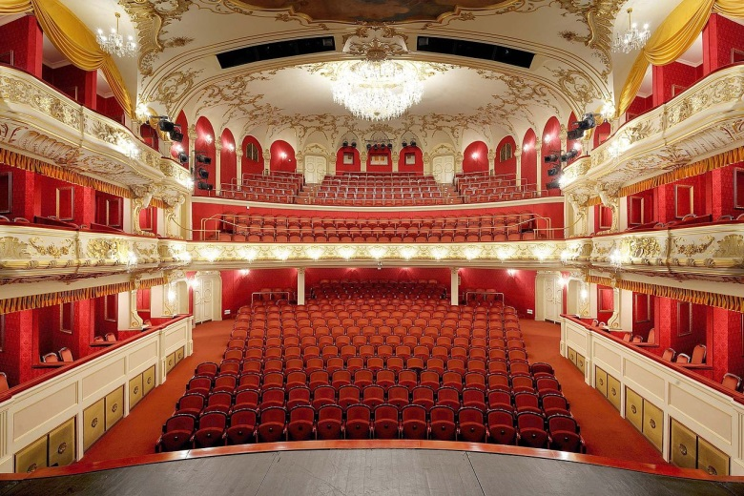

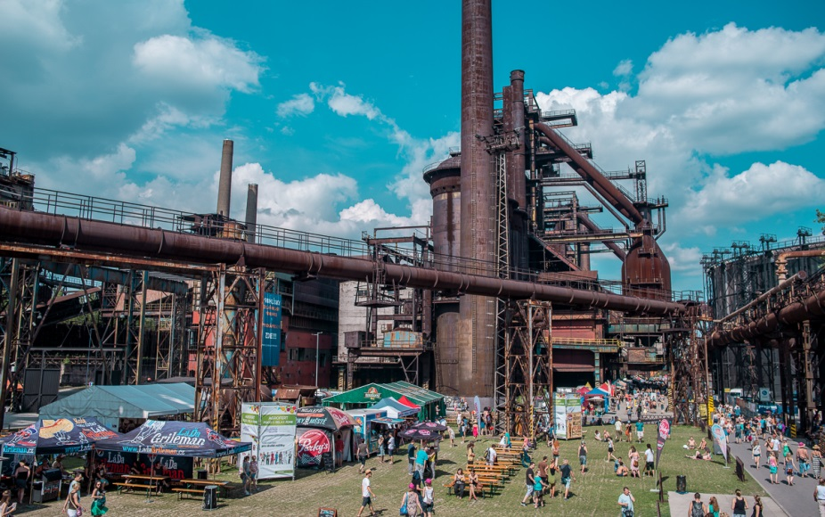

Kultura

Slide 52
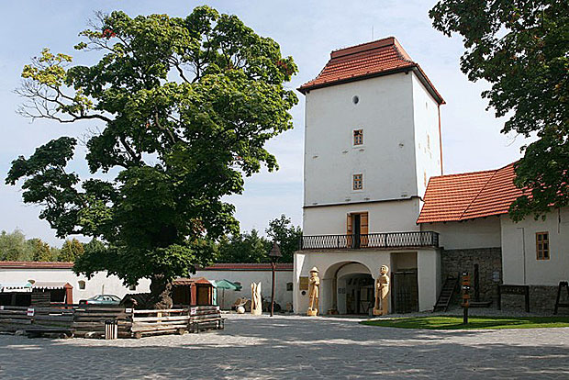
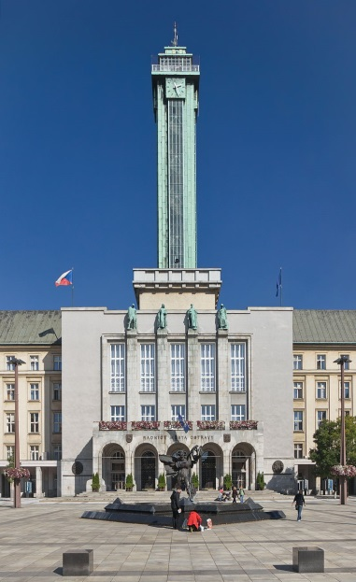
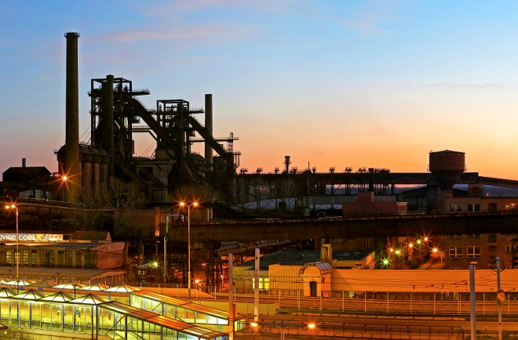
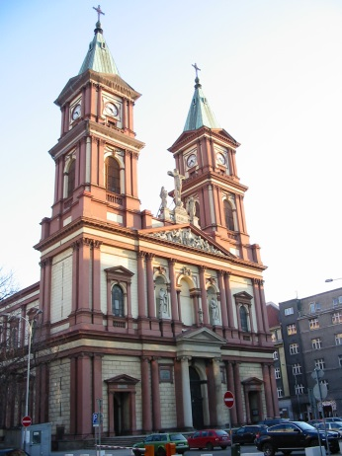
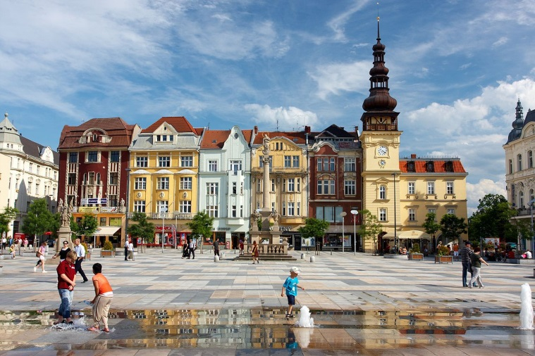
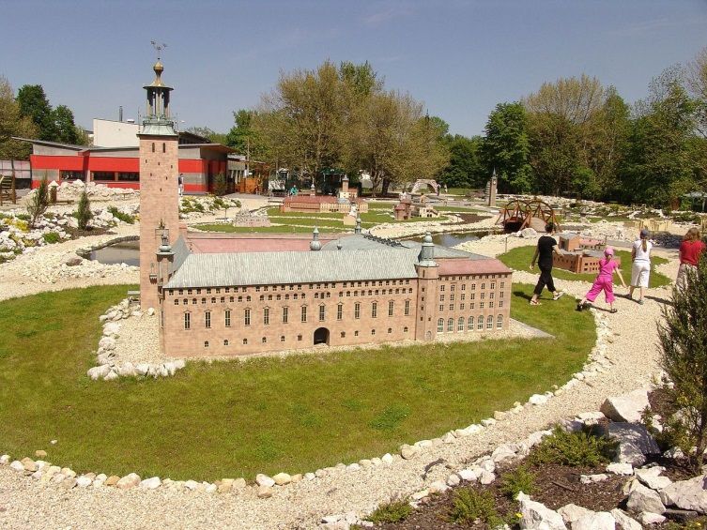
Památky a turistické cíle

Slide 53
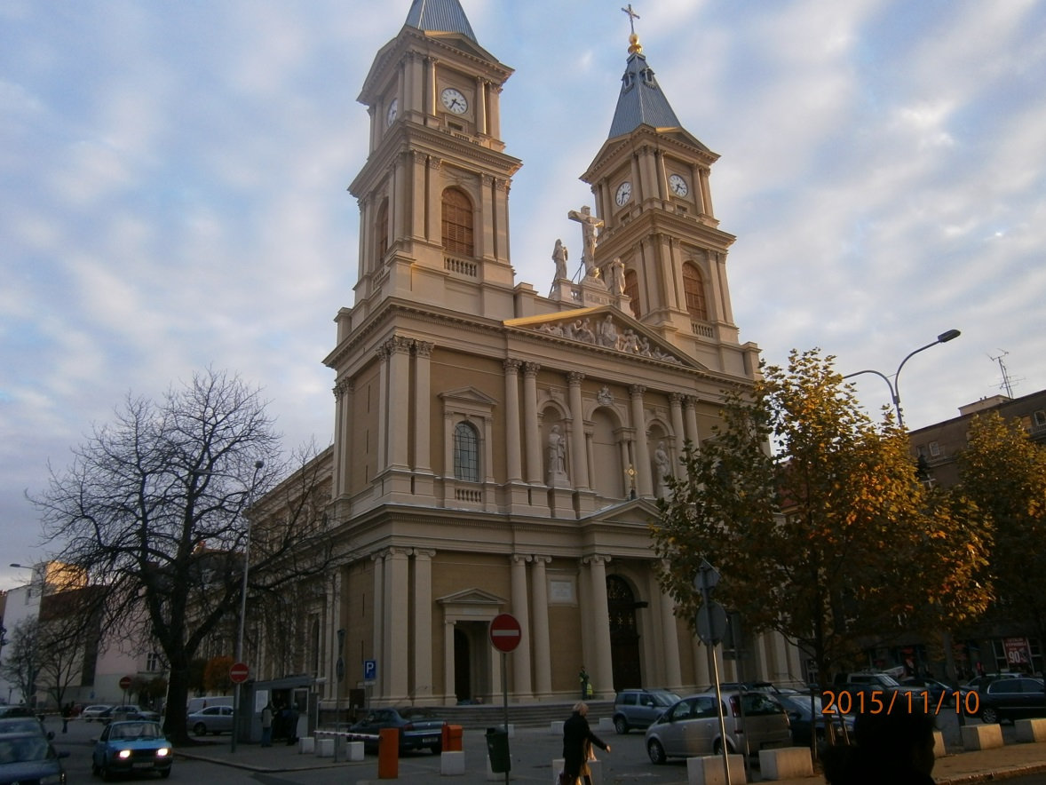
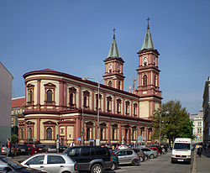
Katedrála Božského Spasitele

Slide 54
Tuto katedrálu vlastní ostravsko-opavský diecéze společně s kontrakatedrálou Nanebevzetí Panny Marie
Novorenesanční budova- stavěla se v letech 1883-1889

Slide 55
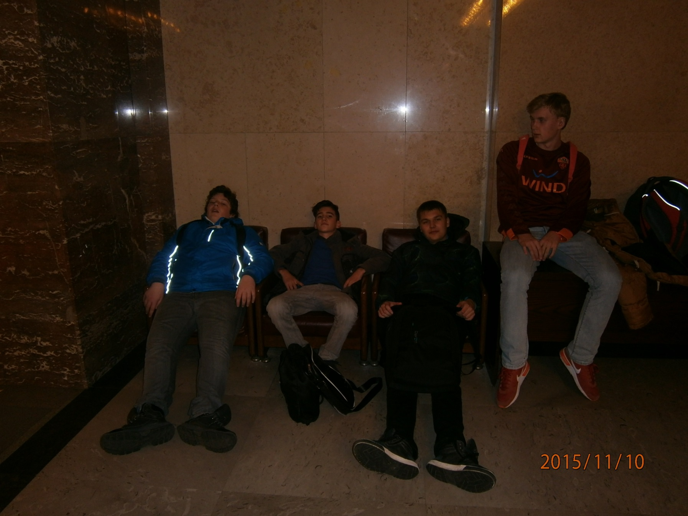
Unavení výletníci po procházce Ostravou

Slide 56
Exkurze města Ostravy a jeho památek se nám líbila. Obohatila nás o spoustu informací. Seznámili jsme se s centrem města, s památkami.
Navštívili jsme i bývalé průmyslové centrum Vítkovic, Vysoké pece. Prohlídka tohoto areálu pro nás byla největším zážitkem.

